Slide 1

Notes:
[主課] HTML P1｜我們到底 在問什麼？｜揭露0/1
封面約30秒。中心問題：我們到底在問什麼？W12 不考試，整堂是專案時間。
閱讀理解與表達 · 第 12 週 我們到底 在問什麼？ 議題論證開始：把關心的事縮成資料能回答的問題，先說清關鍵概念。 松山高中 · 高一 · 100 分鐘
靜態備援：逐揭露各一頁；計時器及可點連結請使用 HTML。

Slide 2
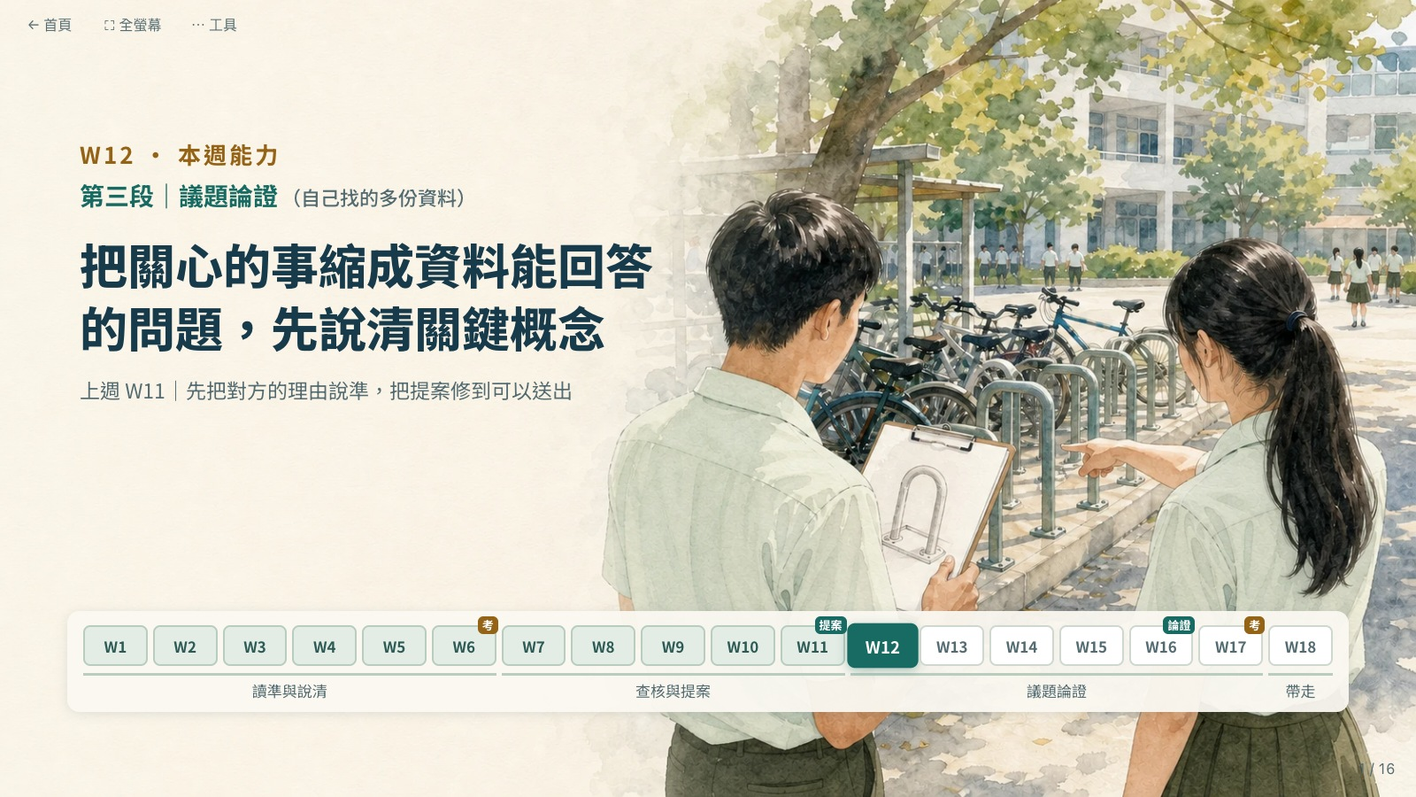
Notes:
[主課] HTML P1｜我們到底 在問什麼？｜揭露1/1
封面約30秒。中心問題：我們到底在問什麼？W12 不考試，整堂是專案時間。
W12 · 本週能力 第三段｜議題論證（自己找的多份資料） 把關心的事縮成資料能回答的問題，先說清關鍵概念 上週 W11｜先把對方的理由說準，把提案修到可以送出 W1 W2 W3 W4 W5 W6 考 W7 W8 W9 W10 W11 提案 W12 W13 W14 W15 W16 論證 W17 考 W18 讀準與說清 查核與提案 議題論證 帶走
靜態備援：逐揭露各一頁；計時器及可點連結請使用 HTML。

Slide 3
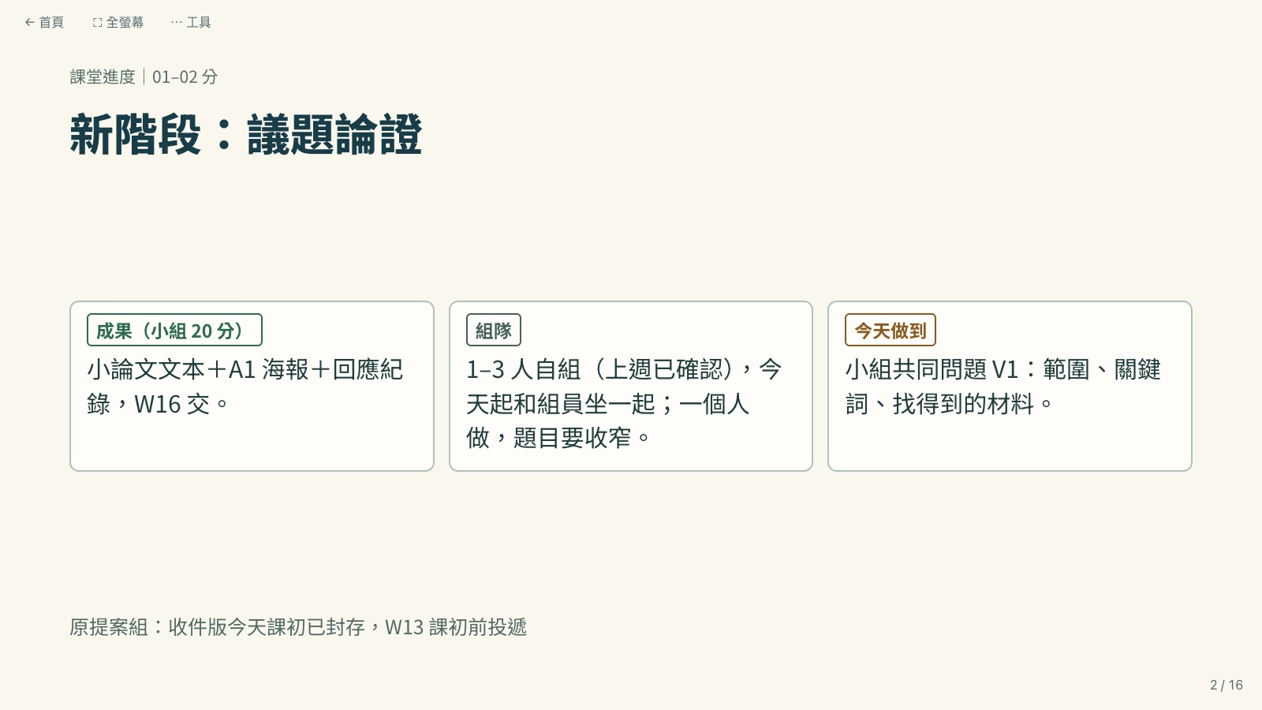
Notes:
[主課] HTML P2｜新階段：議題論證｜揭露0/0
1分鐘說明新階段：後段成果是議題論證（小論文文本、A1海報、回應紀錄合看20分），1–3人自組（W11已用小紙條私下確認），原則同分；四人原組要拆開，一人組題目收窄。開場前老師核對一人組：自願獨作保留，還沒找到人的已私下牽線，並排好論證組座位；原提案組的投遞與補件責任不移轉：W12課初內容截止、W13課初投遞截止，到W14課初補件完成。老師今天課初先查未交名單，再按作品牆「W12 封存收件版」（保持交件開放，學生之後補投遞紀錄）。不強迫延續提案，也不強迫換題。
課堂進度｜01–02 分 新階段：議題論證 成果（小組 20 分） 小論文文本＋A1 海報＋回應紀錄，W16 交。 組隊 1–3 人自組（上週已確認），今天起和組員坐一起；一個人做，題目要收窄。 今天做到 小組共同問題 V1：範圍、關鍵詞、找得到的材料。 原提案組：收件版今天課初已封存，W13 課初前投遞
靜態備援：逐揭露各一頁；計時器及可點連結請使用 HTML。

Slide 4
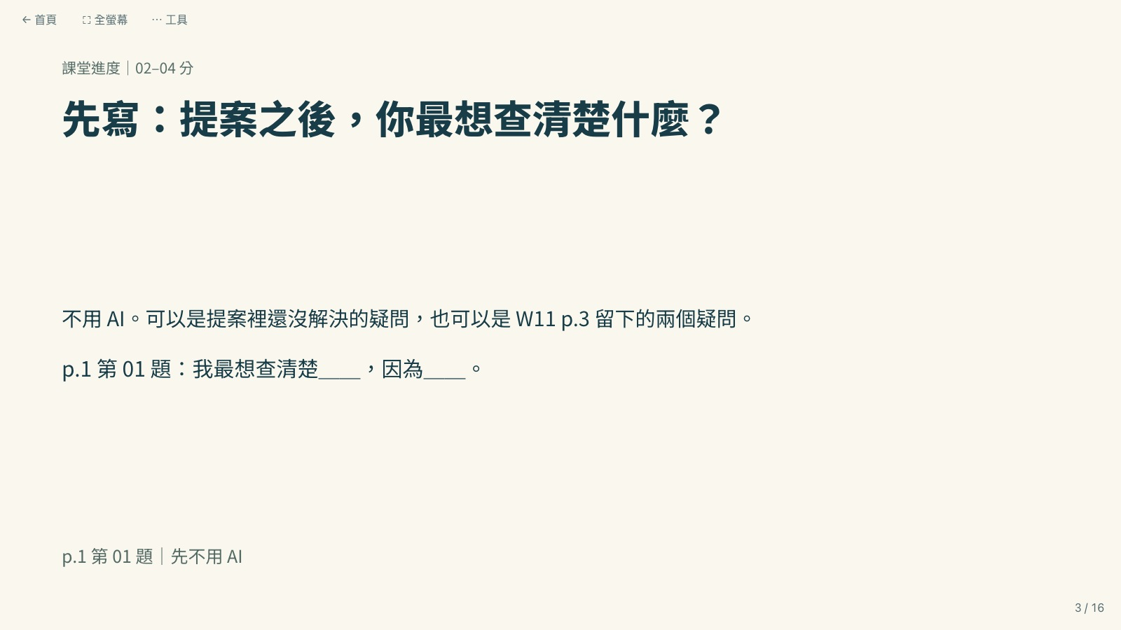
Notes:
[主課] HTML P3｜先寫：提案之後，你最想查清楚什麼？｜揭露0/0
2分鐘獨立寫。這是「未用AI的起點」，之後若用AI做主題發想，才能比較AI帶來了什麼。
課堂進度｜02–04 分 先寫：提案之後，你最想查清楚什麼？ 不用 AI。可以是提案裡還沒解決的疑問，也可以是 W11 p.3 留下的兩個疑問。 p.1 第 01 題：我最想查清楚＿＿，因為＿＿。 p.1 第 01 題｜先不用 AI
靜態備援：逐揭露各一頁；計時器及可點連結請使用 HTML。

Slide 5
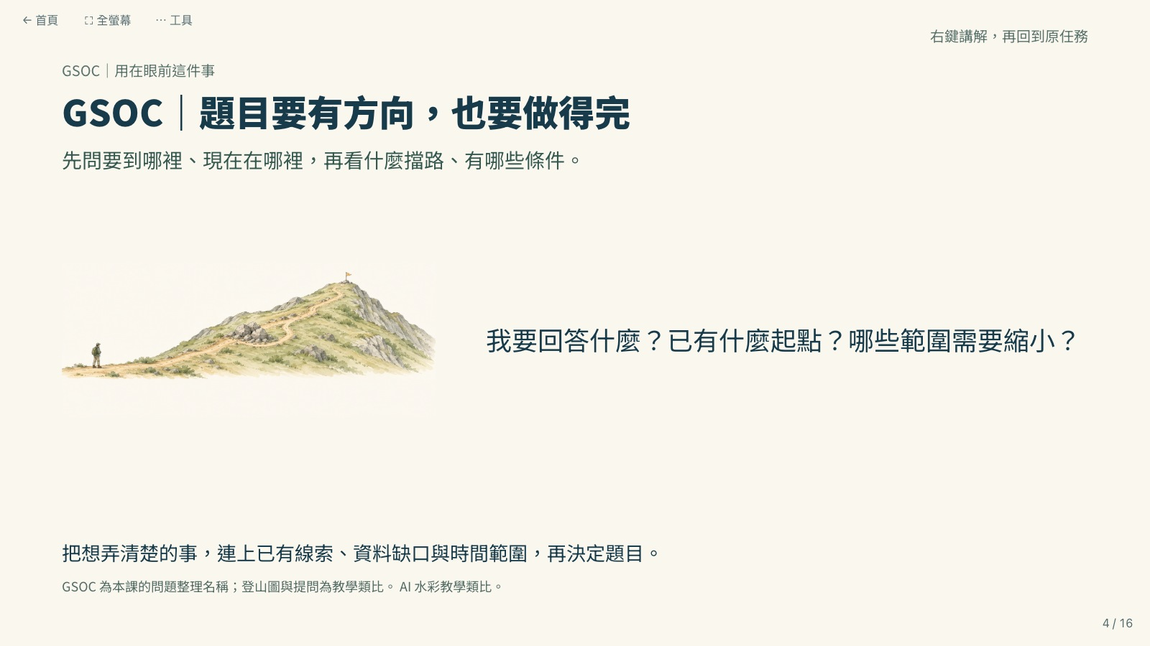
Notes:
[主課] HTML P4｜GSOC｜題目要有方向，也要做得完｜揭露0/1
用10–20秒回叫方法，併入原活動，不另加時。把想弄清楚的事，連上已有線索、資料缺口與時間範圍，再決定題目。不新增作答欄、配分或交件。 10分鐘：先6分鐘各寫兩個候選與初步想法，再4分鐘組內輪流各說1分鐘（還沒組好的先和鄰座說）。六題閱讀入口（W12/交件與閱讀材料）課前放進共用資料夾或印給每組一份；標「待確認」的起點上課前由老師打開確認；松高手機規定、成績公布方式由選題的小組自己向生輔組、教務處詢問（入口有詢問步驟）。不急著選定；說不出「誰需要這個答案」的候選先打問號。
右鍵講解，再回到原任務 GSOC｜用在眼前這件事 GSOC｜題目要有方向，也要做得完 先問要到哪裡、現在在哪裡，再看什麼擋路、有哪些條件。 我要回答什麼？已有什麼起點？哪些範圍需要縮小？ 把想弄清楚的事，連上已有線索、資料缺口與時間範圍，再決定題目。 GSOC 為本課的問題整理名稱；登山圖與提問為教學類比。 AI 水彩教學類比。
靜態備援：逐揭露各一頁；計時器及可點連結請使用 HTML。

Slide 6
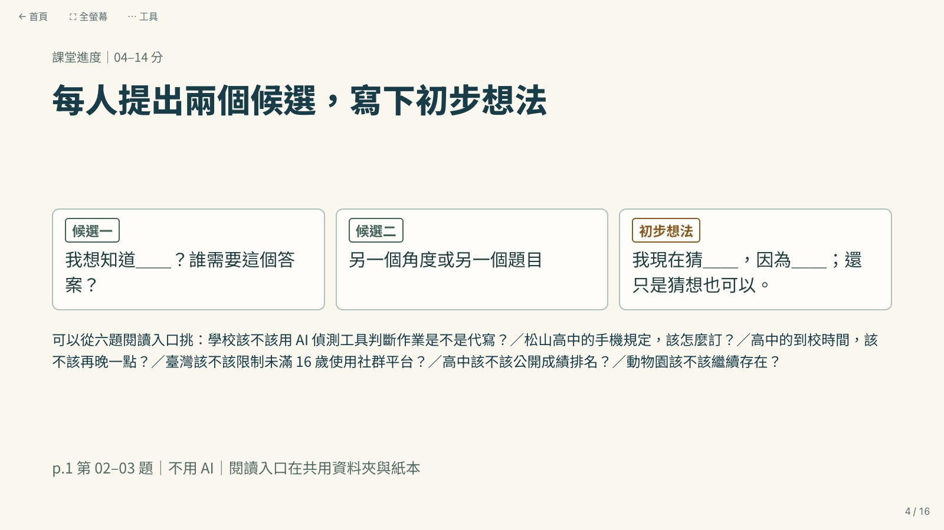
Notes:
[主課] HTML P4｜GSOC｜題目要有方向，也要做得完｜揭露1/1
用10–20秒回叫方法，併入原活動，不另加時。把想弄清楚的事，連上已有線索、資料缺口與時間範圍，再決定題目。不新增作答欄、配分或交件。 10分鐘：先6分鐘各寫兩個候選與初步想法，再4分鐘組內輪流各說1分鐘（還沒組好的先和鄰座說）。六題閱讀入口（W12/交件與閱讀材料）課前放進共用資料夾或印給每組一份；標「待確認」的起點上課前由老師打開確認；松高手機規定、成績公布方式由選題的小組自己向生輔組、教務處詢問（入口有詢問步驟）。不急著選定；說不出「誰需要這個答案」的候選先打問號。
課堂進度｜04–14 分 每人提出兩個候選，寫下初步想法 候選一 我想知道＿＿？誰需要這個答案？ 候選二 另一個角度或另一個題目 初步想法 我現在猜＿＿，因為＿＿；還只是猜想也可以。 可以從六題閱讀入口挑：學校該不該用 AI 偵測工具判斷作業是不是代寫？／松山高中的手機規定，該怎麼訂？／高中的到校時間，該不該再晚一點？／臺灣該不該限制未滿 16 歲使用社群平台？／高中該不該公開成績排名？／動物園該不該繼續存在？ p.1 第 02–03 題｜不用 AI｜閱讀入口在共用資料夾與紙本
靜態備援：逐揭露各一頁；計時器及可點連結請使用 HTML。

Slide 7
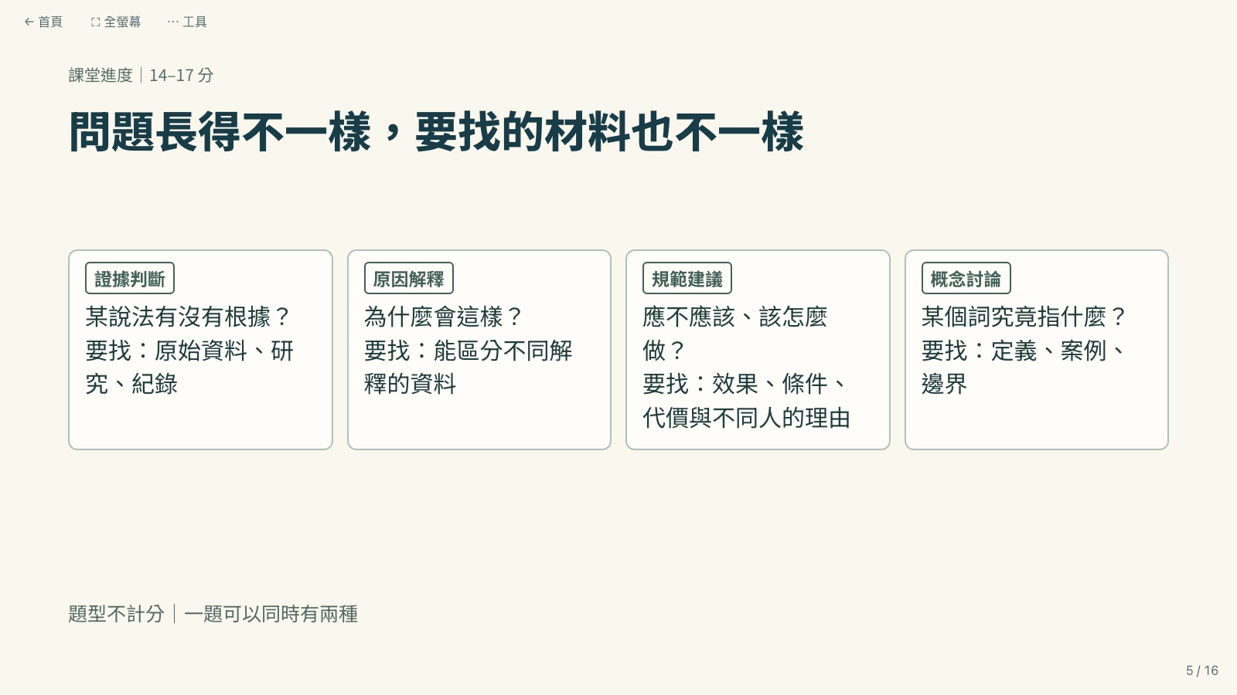
Notes:
[主課] HTML P5｜問題長得不一樣，要找的材料也不一樣｜揭露0/1
3分鐘。先問：「如果你的題目是『該不該』，最後要交代什麼？」再揭說明。不強迫正反、不強迫每題都有價值衝突；純哲學題需有明確概念與可分析的論述材料。
課堂進度｜14–17 分 問題長得不一樣，要找的材料也不一樣 證據判斷 某說法有沒有根據？ 要找：原始資料、研究、紀錄 原因解釋 為什麼會這樣？ 要找：能區分不同解釋的資料 規範建議 應不應該、該怎麼做？ 要找：效果、條件、代價與不同人的理由 概念討論 某個詞究竟指什麼？ 要找：定義、案例、邊界 題型不計分｜一題可以同時有兩種
靜態備援：逐揭露各一頁；計時器及可點連結請使用 HTML。

Slide 8
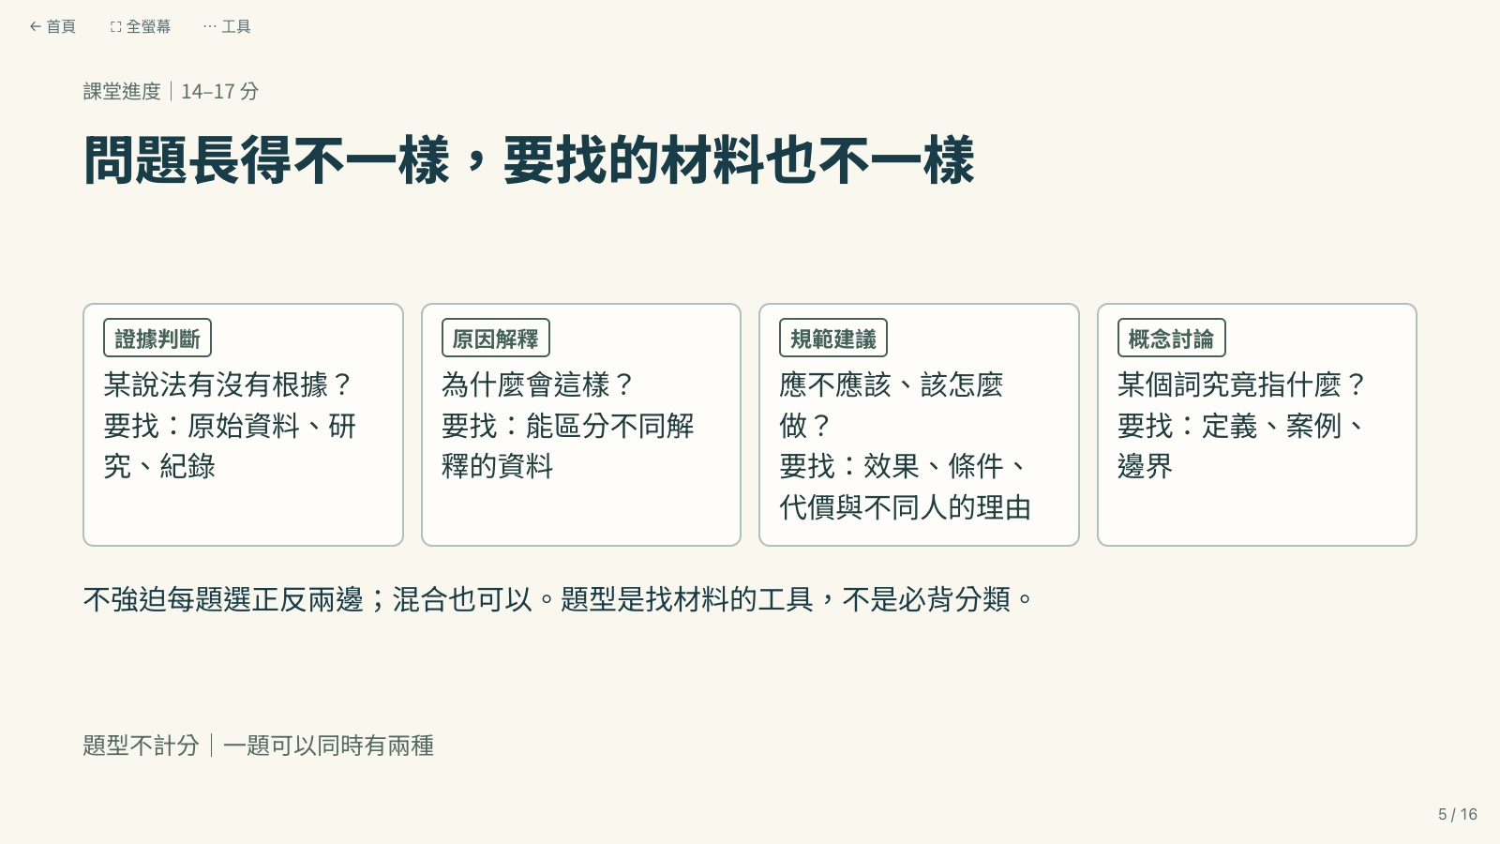
Notes:
[主課] HTML P5｜問題長得不一樣，要找的材料也不一樣｜揭露1/1
3分鐘。先問：「如果你的題目是『該不該』，最後要交代什麼？」再揭說明。不強迫正反、不強迫每題都有價值衝突；純哲學題需有明確概念與可分析的論述材料。
課堂進度｜14–17 分 問題長得不一樣，要找的材料也不一樣 證據判斷 某說法有沒有根據？ 要找：原始資料、研究、紀錄 原因解釋 為什麼會這樣？ 要找：能區分不同解釋的資料 規範建議 應不應該、該怎麼做？ 要找：效果、條件、代價與不同人的理由 概念討論 某個詞究竟指什麼？ 要找：定義、案例、邊界 不強迫每題選正反兩邊；混合也可以。題型是找材料的工具，不是必背分類。 題型不計分｜一題可以同時有兩種
靜態備援：逐揭露各一頁；計時器及可點連結請使用 HTML。

Slide 9
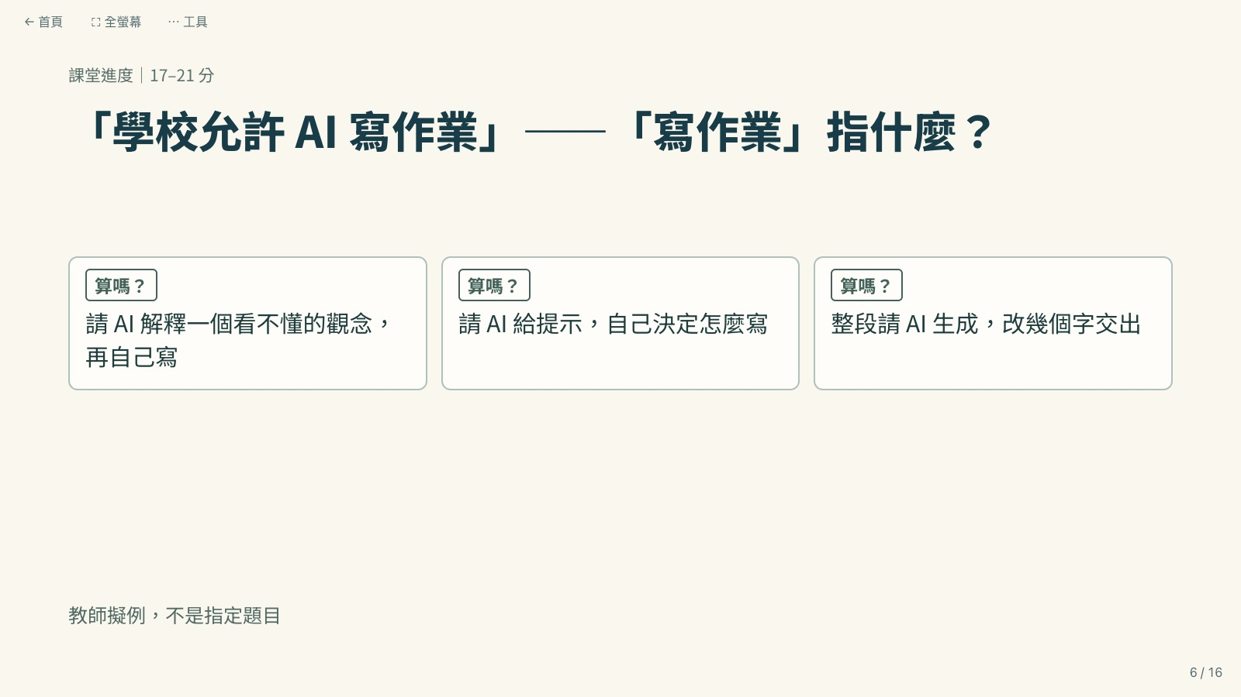
Notes:
[主課] HTML P6｜「學校允許 AI 寫作業」——「寫作業」指什麼？｜揭露0/2
4分鐘。先讓學生各自判斷三張卡「算不算寫作業」，舉手看分布，再揭第一組。追問：「你們口中的AI寫作業，是查資料、提示，還是交出生成全文？」「有一個例子算，有一個不算嗎？」重點是概念先說清楚，不是要全班同意同一個定義。
課堂進度｜17–21 分 「學校允許 AI 寫作業」——「寫作業」指什麼？ 算嗎？ 請 AI 解釋一個看不懂的觀念，再自己寫 算嗎？ 請 AI 給提示，自己決定怎麼寫 算嗎？ 整段請 AI 生成，改幾個字交出 教師擬例，不是指定題目
靜態備援：逐揭露各一頁；計時器及可點連結請使用 HTML。

Slide 10
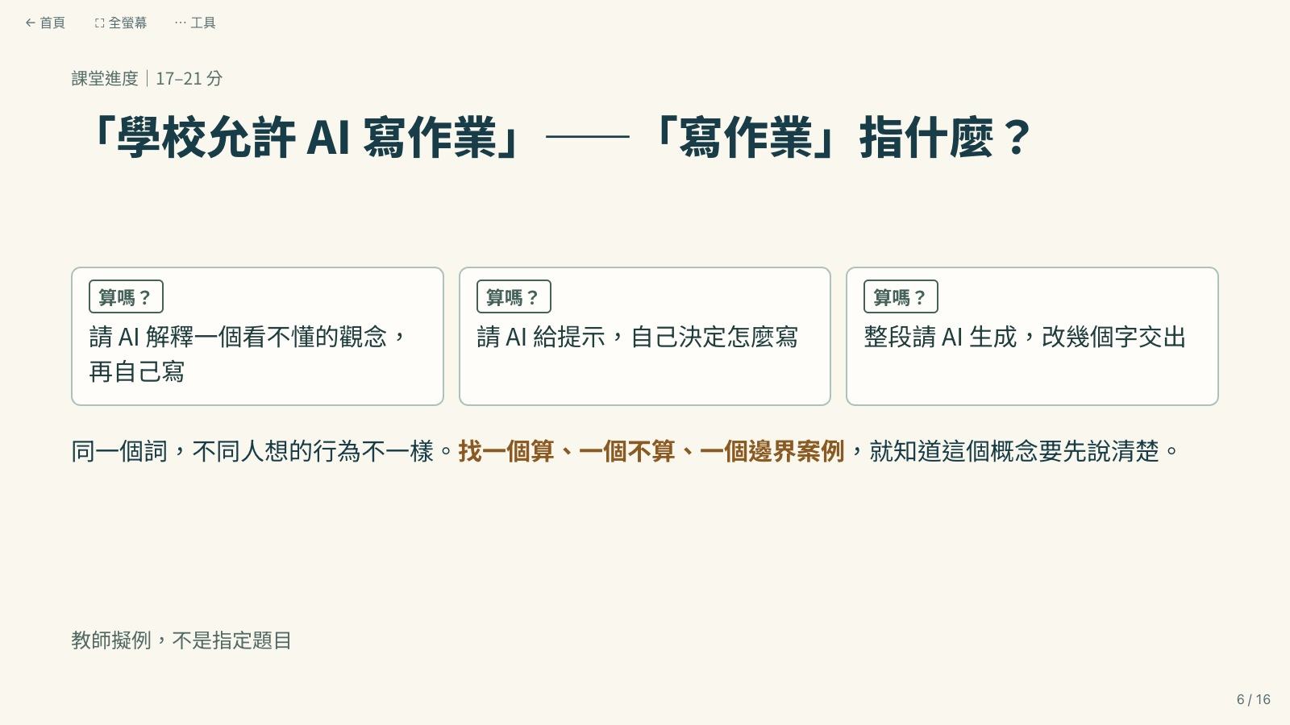
Notes:
[主課] HTML P6｜「學校允許 AI 寫作業」——「寫作業」指什麼？｜揭露1/2
4分鐘。先讓學生各自判斷三張卡「算不算寫作業」，舉手看分布，再揭第一組。追問：「你們口中的AI寫作業，是查資料、提示，還是交出生成全文？」「有一個例子算，有一個不算嗎？」重點是概念先說清楚，不是要全班同意同一個定義。
課堂進度｜17–21 分 「學校允許 AI 寫作業」——「寫作業」指什麼？ 算嗎？ 請 AI 解釋一個看不懂的觀念，再自己寫 算嗎？ 請 AI 給提示，自己決定怎麼寫 算嗎？ 整段請 AI 生成，改幾個字交出 同一個詞，不同人想的行為不一樣。找一個算、一個不算、一個邊界案例，就知道這個概念要先說清楚。 教師擬例，不是指定題目
靜態備援：逐揭露各一頁；計時器及可點連結請使用 HTML。

Slide 11
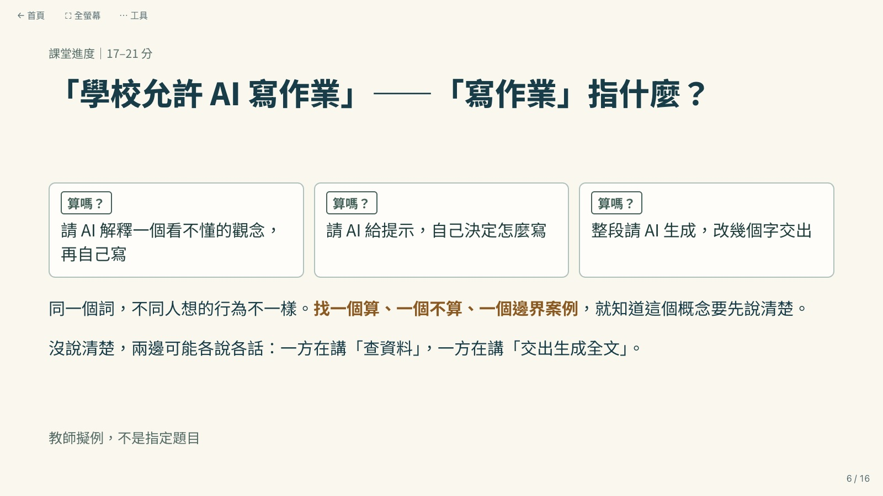
Notes:
[主課] HTML P6｜「學校允許 AI 寫作業」——「寫作業」指什麼？｜揭露2/2
4分鐘。先讓學生各自判斷三張卡「算不算寫作業」，舉手看分布，再揭第一組。追問：「你們口中的AI寫作業，是查資料、提示，還是交出生成全文？」「有一個例子算，有一個不算嗎？」重點是概念先說清楚，不是要全班同意同一個定義。
課堂進度｜17–21 分 「學校允許 AI 寫作業」——「寫作業」指什麼？ 算嗎？ 請 AI 解釋一個看不懂的觀念，再自己寫 算嗎？ 請 AI 給提示，自己決定怎麼寫 算嗎？ 整段請 AI 生成，改幾個字交出 同一個詞，不同人想的行為不一樣。找一個算、一個不算、一個邊界案例，就知道這個概念要先說清楚。 沒說清楚，兩邊可能各說各話：一方在講「查資料」，一方在講「交出生成全文」。 教師擬例，不是指定題目
靜態備援：逐揭露各一頁；計時器及可點連結請使用 HTML。

Slide 12
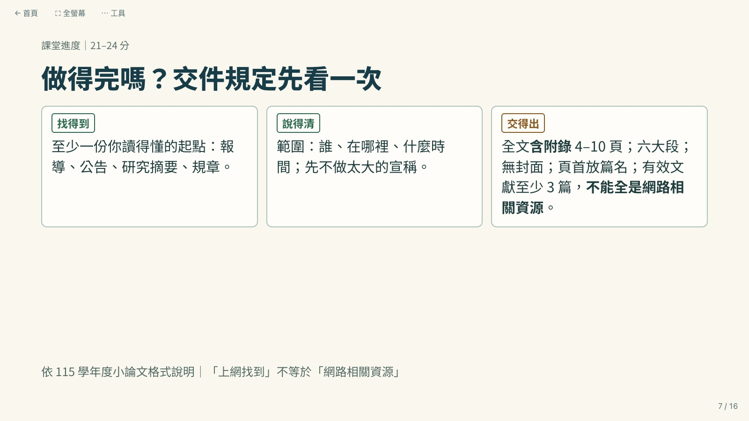
Notes:
[主課] HTML P7｜做得完嗎？交件規定先看一次｜揭露0/4
3分鐘。材料可行性比題目漂亮重要。發下《小論文文本範本》與《交件檢核與文獻分類》：篇幅是全文含附錄4–10頁；有效文獻至少3篇且不得全部屬「網路相關資源」類——期刊論文、報紙文章、法規即使在網路上取得也不算網路類（檢核表有例子）。AI規定是本課暫行要求，不是主辦解釋，會依校內承辦確認後調整。合規與內容品質分開回饋。 原三卡與AI條件揭露後，再前進收起三卡、放大文稿結構；接著顯週次，最後顯文稿轉海報及讀者提問後回查的返回線。仍在21–24分3分鐘內，不另加活動。六部分順序與正式標題依範本，地圖不代替各組真實進度。
課堂進度｜21–24 分 做得完嗎？交件規定先看一次 找得到 至少一份你讀得懂的起點：報導、公告、研究摘要、規章。 說得清 範圍：誰、在哪裡、什麼時間；先不做太大的宣稱。 交得出 全文含附錄 4–10 頁；六大段；無封面；頁首放篇名；有效文獻至少 3 篇，不能全是網路相關資源。 依 115 學年度小論文格式說明｜「上網找到」不等於「網路相關資源」
靜態備援：逐揭露各一頁；計時器及可點連結請使用 HTML。

Slide 13
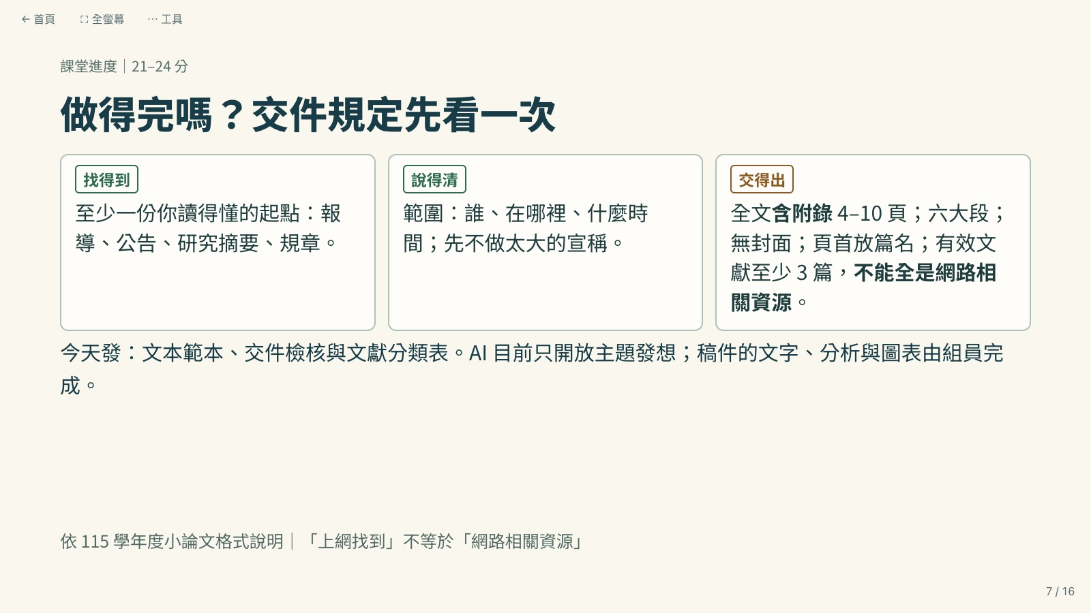
Notes:
[主課] HTML P7｜做得完嗎？交件規定先看一次｜揭露1/4
3分鐘。材料可行性比題目漂亮重要。發下《小論文文本範本》與《交件檢核與文獻分類》：篇幅是全文含附錄4–10頁；有效文獻至少3篇且不得全部屬「網路相關資源」類——期刊論文、報紙文章、法規即使在網路上取得也不算網路類（檢核表有例子）。AI規定是本課暫行要求，不是主辦解釋，會依校內承辦確認後調整。合規與內容品質分開回饋。 原三卡與AI條件揭露後，再前進收起三卡、放大文稿結構；接著顯週次，最後顯文稿轉海報及讀者提問後回查的返回線。仍在21–24分3分鐘內，不另加活動。六部分順序與正式標題依範本，地圖不代替各組真實進度。
課堂進度｜21–24 分 做得完嗎？交件規定先看一次 找得到 至少一份你讀得懂的起點：報導、公告、研究摘要、規章。 說得清 範圍：誰、在哪裡、什麼時間；先不做太大的宣稱。 交得出 全文含附錄 4–10 頁；六大段；無封面；頁首放篇名；有效文獻至少 3 篇，不能全是網路相關資源。 今天發：文本範本、交件檢核與文獻分類表。AI 目前只開放主題發想；稿件的文字、分析與圖表由組員完成。 依 115 學年度小論文格式說明｜「上網找到」不等於「網路相關資源」
靜態備援：逐揭露各一頁；計時器及可點連結請使用 HTML。

Slide 14
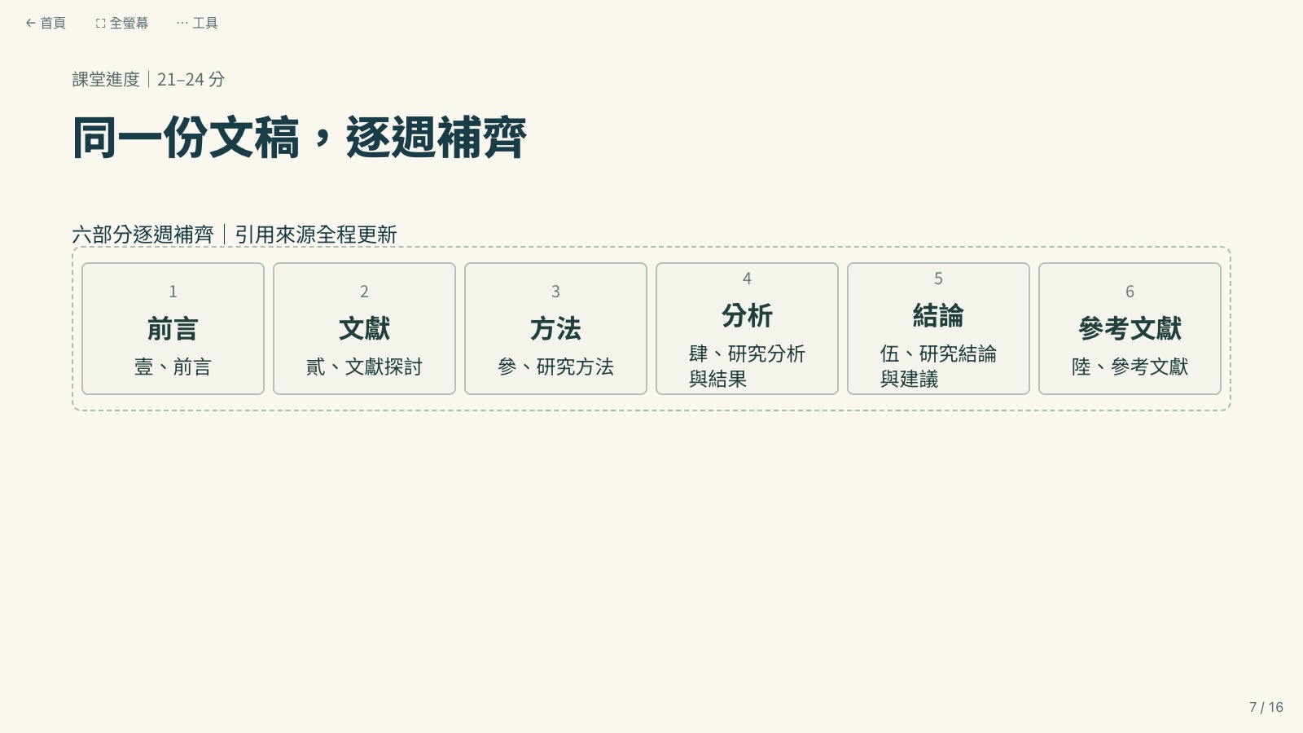
Notes:
[主課] HTML P7｜做得完嗎？交件規定先看一次｜揭露2/4
3分鐘。材料可行性比題目漂亮重要。發下《小論文文本範本》與《交件檢核與文獻分類》：篇幅是全文含附錄4–10頁；有效文獻至少3篇且不得全部屬「網路相關資源」類——期刊論文、報紙文章、法規即使在網路上取得也不算網路類（檢核表有例子）。AI規定是本課暫行要求，不是主辦解釋，會依校內承辦確認後調整。合規與內容品質分開回饋。 原三卡與AI條件揭露後，再前進收起三卡、放大文稿結構；接著顯週次，最後顯文稿轉海報及讀者提問後回查的返回線。仍在21–24分3分鐘內，不另加活動。六部分順序與正式標題依範本，地圖不代替各組真實進度。
課堂進度｜21–24 分 同一份文稿，逐週補齊 六部分逐週補齊｜引用來源全程更新 1 前言 壹、前言 2 文獻 貳、文獻探討 3 方法 參、研究方法 4 分析 肆、研究分析 與結果 5 結論 伍、研究結論 與建議 6 參考文獻 陸、參考文獻
靜態備援：逐揭露各一頁；計時器及可點連結請使用 HTML。

Slide 15
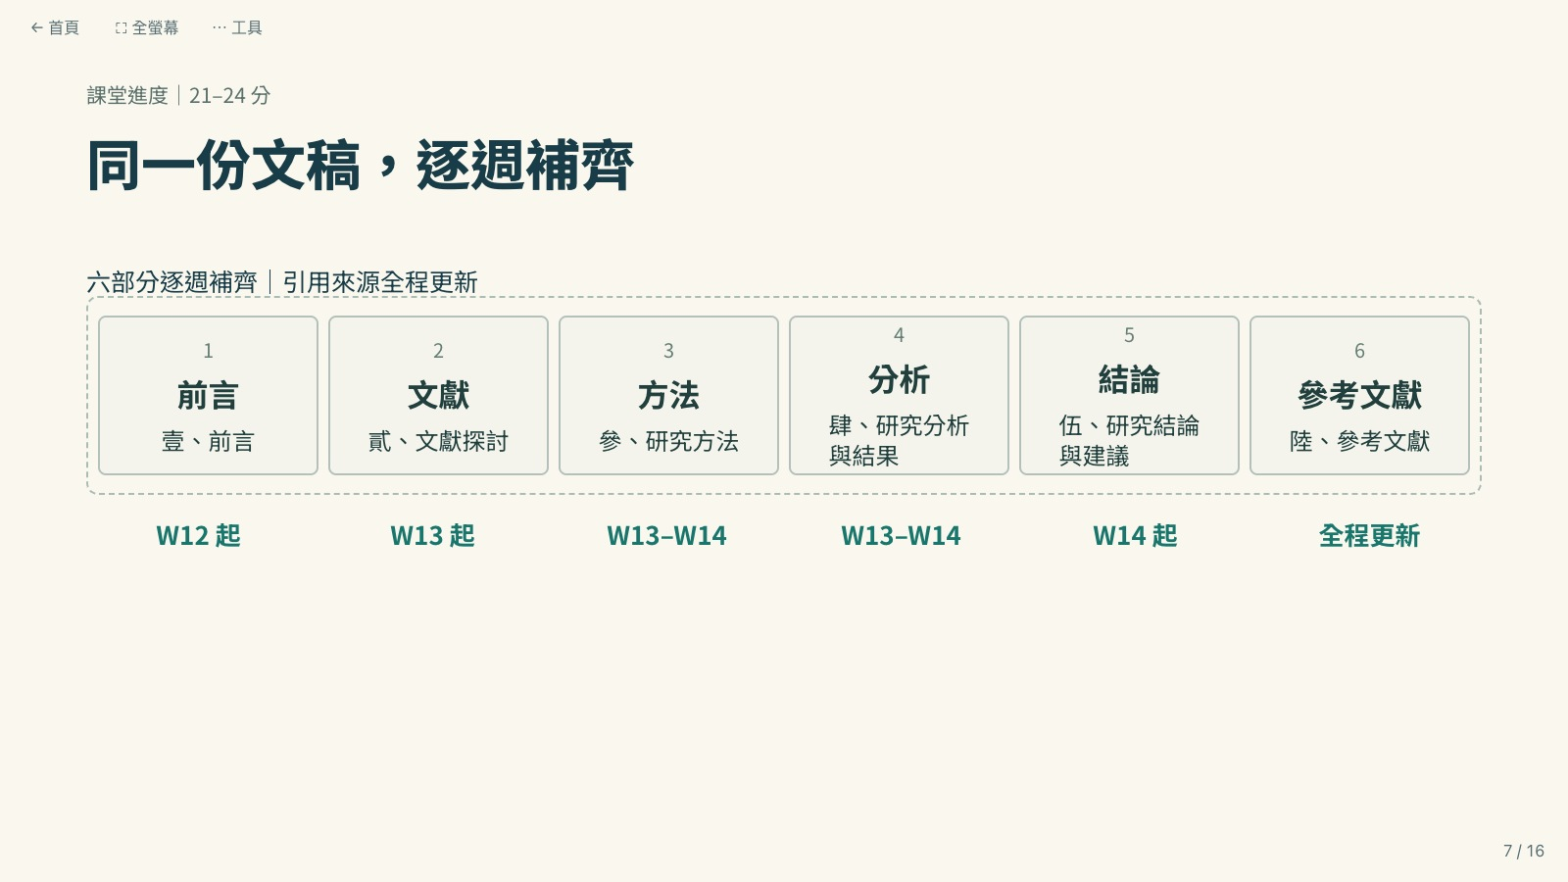
Notes:
[主課] HTML P7｜做得完嗎？交件規定先看一次｜揭露3/4
3分鐘。材料可行性比題目漂亮重要。發下《小論文文本範本》與《交件檢核與文獻分類》：篇幅是全文含附錄4–10頁；有效文獻至少3篇且不得全部屬「網路相關資源」類——期刊論文、報紙文章、法規即使在網路上取得也不算網路類（檢核表有例子）。AI規定是本課暫行要求，不是主辦解釋，會依校內承辦確認後調整。合規與內容品質分開回饋。 原三卡與AI條件揭露後，再前進收起三卡、放大文稿結構；接著顯週次，最後顯文稿轉海報及讀者提問後回查的返回線。仍在21–24分3分鐘內，不另加活動。六部分順序與正式標題依範本，地圖不代替各組真實進度。
課堂進度｜21–24 分 同一份文稿，逐週補齊 六部分逐週補齊｜引用來源全程更新 1 前言 壹、前言 2 文獻 貳、文獻探討 3 方法 參、研究方法 4 分析 肆、研究分析 與結果 5 結論 伍、研究結論 與建議 6 參考文獻 陸、參考文獻 W12 起 W13 起 W13–W14 W13–W14 W14 起 全程更新
靜態備援：逐揭露各一頁；計時器及可點連結請使用 HTML。

Slide 16
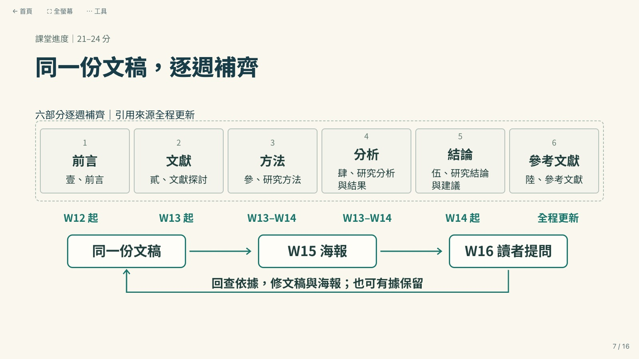
Notes:
[主課] HTML P7｜做得完嗎？交件規定先看一次｜揭露4/4
3分鐘。材料可行性比題目漂亮重要。發下《小論文文本範本》與《交件檢核與文獻分類》：篇幅是全文含附錄4–10頁；有效文獻至少3篇且不得全部屬「網路相關資源」類——期刊論文、報紙文章、法規即使在網路上取得也不算網路類（檢核表有例子）。AI規定是本課暫行要求，不是主辦解釋，會依校內承辦確認後調整。合規與內容品質分開回饋。 原三卡與AI條件揭露後，再前進收起三卡、放大文稿結構；接著顯週次，最後顯文稿轉海報及讀者提問後回查的返回線。仍在21–24分3分鐘內，不另加活動。六部分順序與正式標題依範本，地圖不代替各組真實進度。
課堂進度｜21–24 分 同一份文稿，逐週補齊 六部分逐週補齊｜引用來源全程更新 1 前言 壹、前言 2 文獻 貳、文獻探討 3 方法 參、研究方法 4 分析 肆、研究分析 與結果 5 結論 伍、研究結論 與建議 6 參考文獻 陸、參考文獻 W12 起 W13 起 W13–W14 W13–W14 W14 起 全程更新 同一份文稿 W15 海報 W16 讀者提問 回查依據，修文稿與海報；也可有據保留
靜態備援：逐揭露各一頁；計時器及可點連結請使用 HTML。

Slide 17
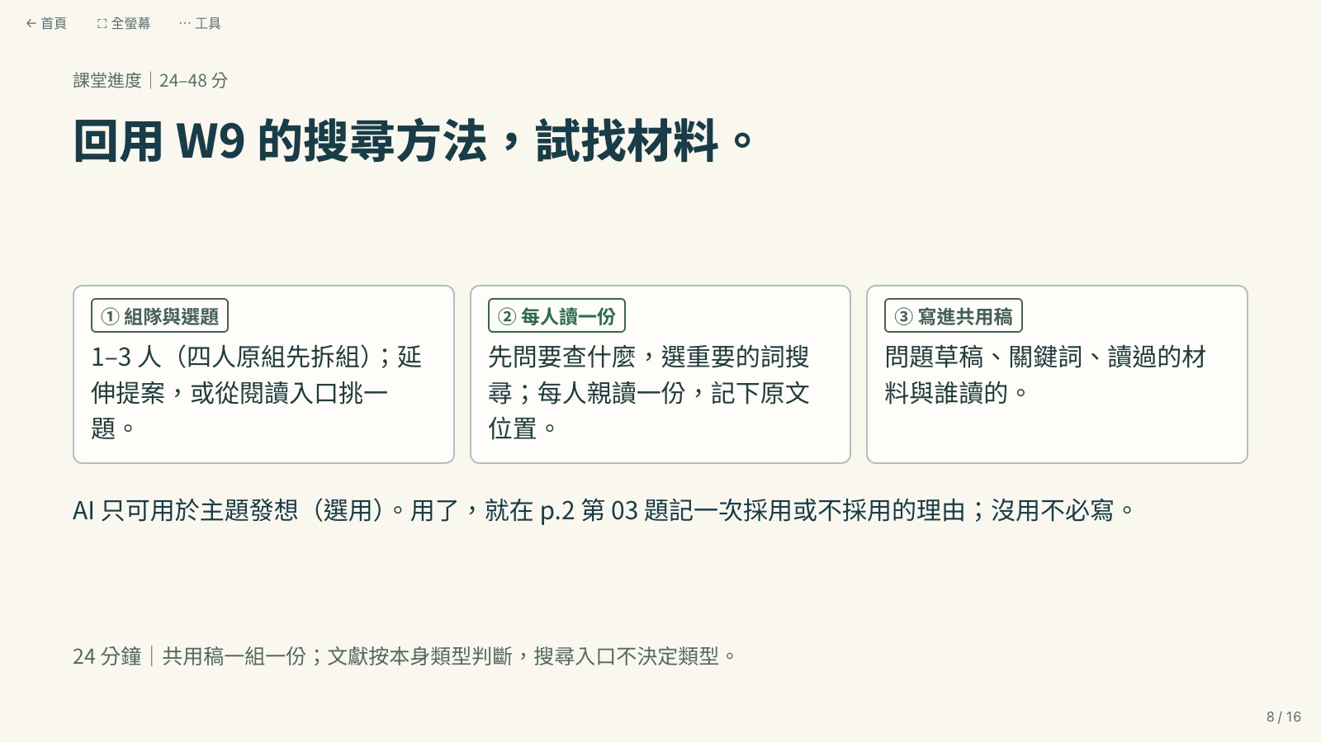
Notes:
[主課] HTML P8｜回用 W9 的搜尋方法，試找材料。｜揭露0/0
24分鐘連續工作。巡堂看每組是否：①問題寫成問句、②有一份組員親讀過的材料、③說得出關鍵詞。閱讀入口已核對大部分起點，標「待教師確認」者老師課前開頁確認；45個候選池是教師版，不當正式題庫。也可自選題，但須有可讀材料。巡堂問：「這個問題需要資料、比較案例、釐清概念，還是幾者一起？」 回叫W9：問題→需要哪類資料→選詞搜尋；不是固定的詞序公式。需要研究、新聞或法規時，選一般搜尋、圖書館或學校可用資料庫；未確認學校權限，不指定特定資料庫。文獻按本身類型分類，不以有網址就判成「網路相關資源」。找不到就改詞或縮小問題。
課堂進度｜24–48 分 回用 W9 的搜尋方法，試找材料。 ① 組隊與選題 1–3 人（四人原組先拆組）；延伸提案，或從閱讀入口挑一題。 ② 每人讀一份 先問要查什麼，選重要的詞搜尋；每人親讀一份，記下原文位置。 ③ 寫進共用稿 問題草稿、關鍵詞、讀過的材料與誰讀的。 AI 只可用於主題發想（選用）。用了，就在 p.2 第 03 題記一次採用或不採用的理由；沒用不必寫。 24 分鐘｜共用稿一組一份；文獻按本身類型判斷，搜尋入口不決定類型。
靜態備援：逐揭露各一頁；計時器及可點連結請使用 HTML。

Slide 18
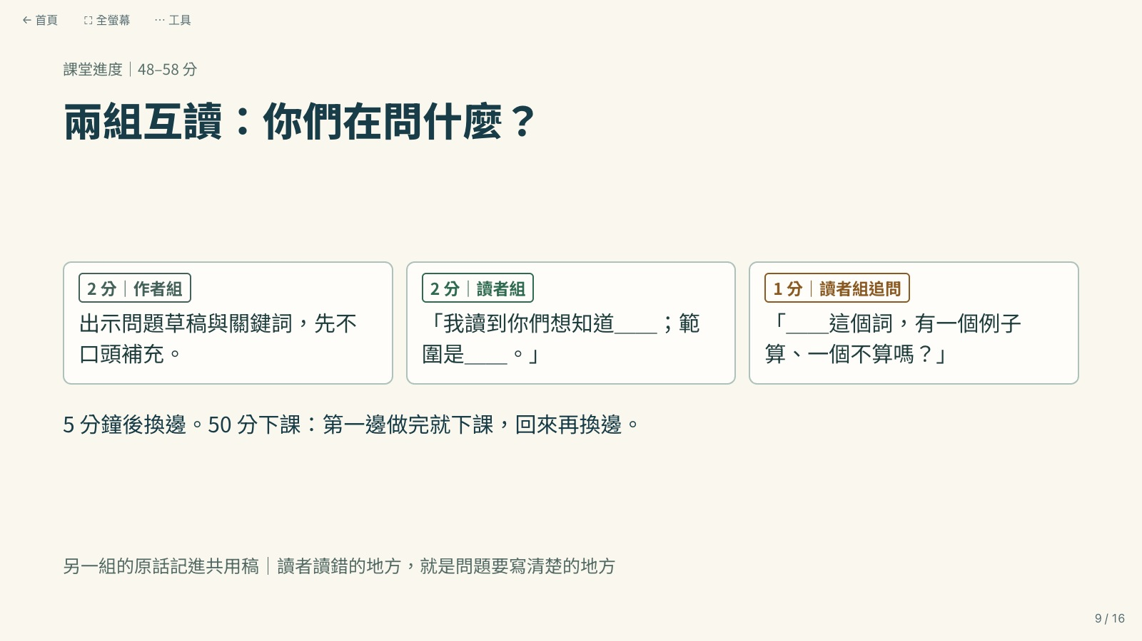
Notes:
[主課] HTML P9｜兩組互讀：你們在問什麼？｜揭露0/0
10分鐘，各5分鐘，跨下課（休息另計）。讀者組只重建與追問，不替作者換題。每人至少說一次。另一組的原話由作者組一人記進共用稿，不每人抄。
課堂進度｜48–58 分 兩組互讀：你們在問什麼？ 2 分｜作者組 出示問題草稿與關鍵詞，先不口頭補充。 2 分｜讀者組 「我讀到你們想知道＿＿；範圍是＿＿。」 1 分｜讀者組追問 「＿＿這個詞，有一個例子算、一個不算嗎？」 5 分鐘後換邊。50 分下課：第一邊做完就下課，回來再換邊。 另一組的原話記進共用稿｜讀者讀錯的地方，就是問題要寫清楚的地方
靜態備援：逐揭露各一頁；計時器及可點連結請使用 HTML。

Slide 19
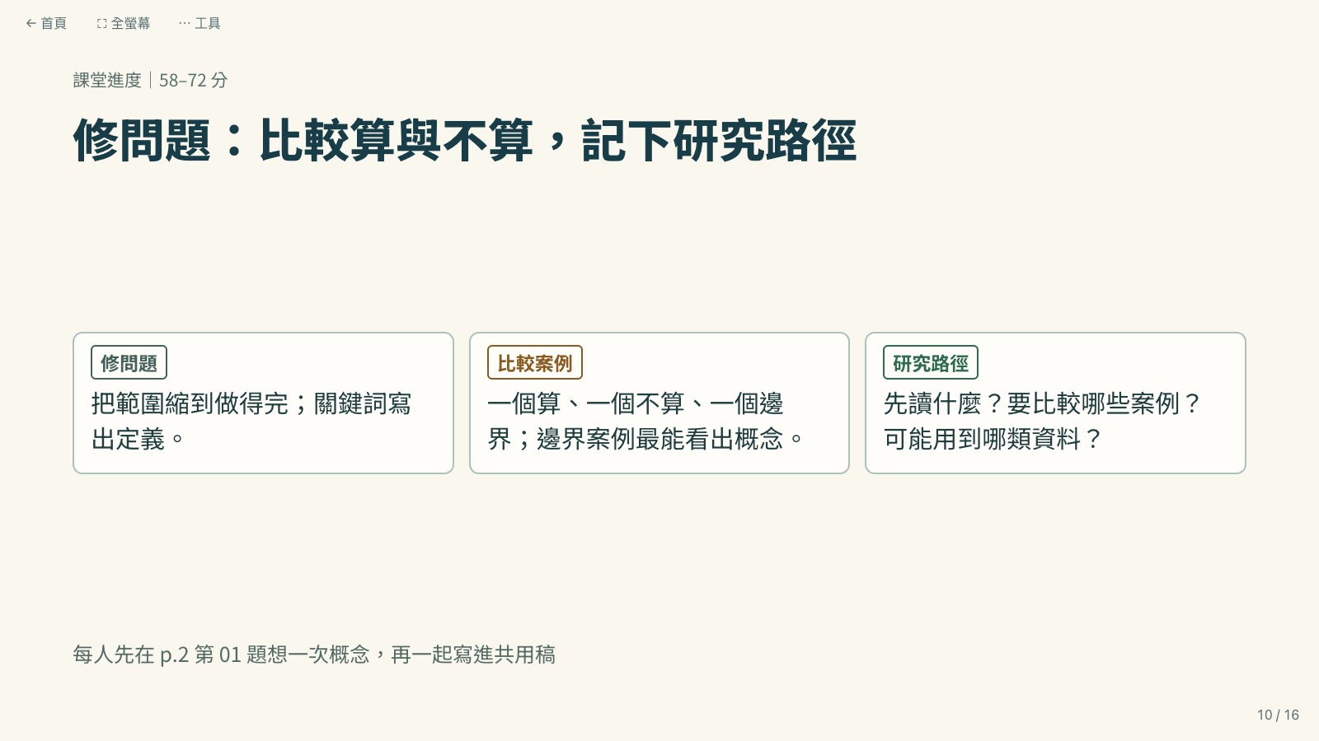
Notes:
[主課] HTML P10｜修問題：比較算與不算，記下研究路徑｜揭露0/0
14分鐘。先3分鐘每人自己寫p.2第01題（概念的算／不算／邊界），再一起修共用稿裡的問題V1。問題不需要立刻有立場；要的是範圍、關鍵詞、可取得材料與初步分析路徑。不為了像論文而臨時新增問卷或訪談。
課堂進度｜58–72 分 修問題：比較算與不算，記下研究路徑 修問題 把範圍縮到做得完；關鍵詞寫出定義。 比較案例 一個算、一個不算、一個邊界；邊界案例最能看出概念。 研究路徑 先讀什麼？要比較哪些案例？可能用到哪類資料？ 每人先在 p.2 第 01 題想一次概念，再一起寫進共用稿
靜態備援：逐揭露各一頁；計時器及可點連結請使用 HTML。

Slide 20
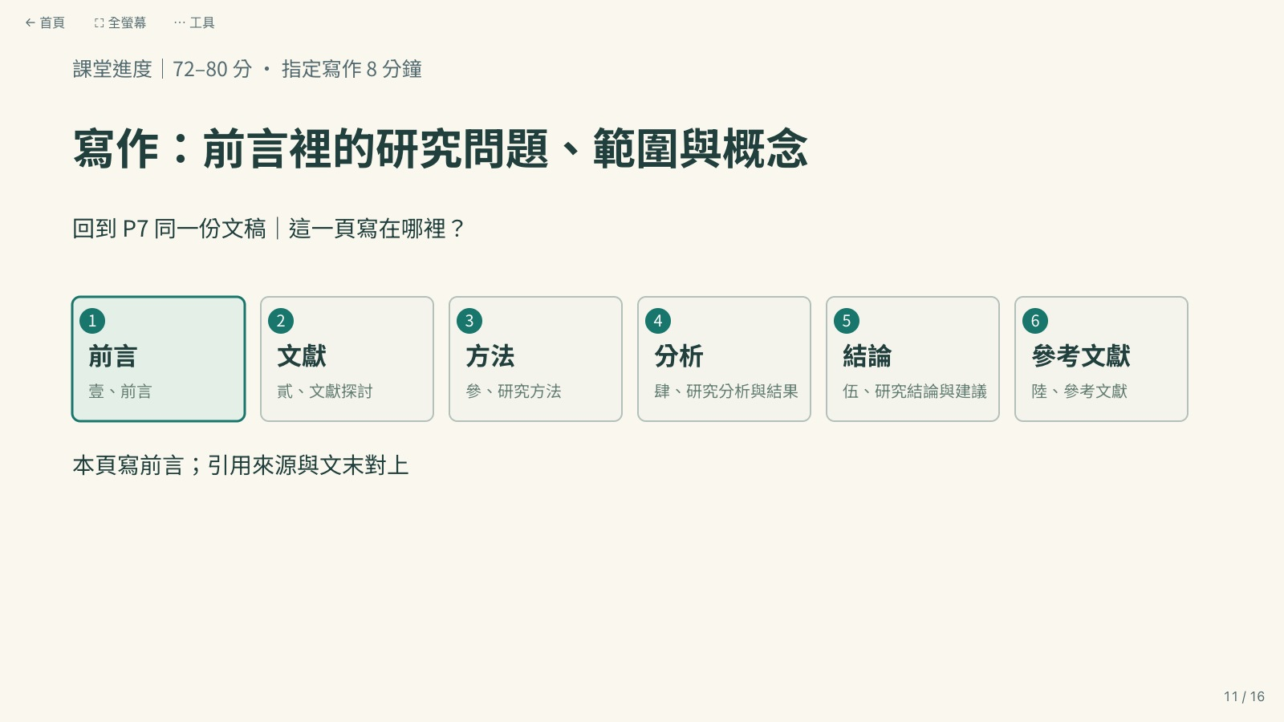
Notes:
[主課] HTML P11｜寫作：前言裡的研究問題、範圍與概念｜揭露0/2
8分鐘指定寫作。入場沿用P7六部分文稿地圖，前言亮起；右鍵一次從同一個前言區塊推近，停穩後三項寫作要求同屏，再開始8分鐘計時，停住讓學生寫作。三人可分寫三段再互讀，但每人要讀過全部。完成後再前進一次拉遠回全文，留下本頁任務摘要，不代表已完成；下一次前進進P12。左鍵回前一步；P完整閱讀顯示寫作面，收回P回原進度。參考文獻依實際引用更新，讀過未引用者留閱讀紀錄。組員自己寫，不請AI生成；寫不完先留標記，課後補。
課堂進度｜72–80 分 · 指定寫作 8 分鐘 寫作：前言裡的研究問題、範圍與概念 回到 P7 同一份文稿｜這一頁寫在哪裡？ 本頁寫前言；引用來源與文末對上 1 前言 壹、前言 在共用稿「前言」先寫三件事： 研究問題 一句問句。 範圍 誰、在哪裡、什麼時間；不處理什麼。 關鍵概念 這個詞在本研究指什麼？舉一個算、一個不算。 組員自己寫，不請 AI 生成；寫不完先留標記，課後補。 2 文獻 貳、文獻探討 3 方法 參、研究方法 4 分析 肆、研究分析與結果 5 結論 伍、研究結論與建議 6 參考文獻 陸、參考文獻 本頁寫作位置｜前言：研究問題、範圍、關鍵概念 參考文獻隨實際引用更新；地圖不表示各組已完成。
靜態備援：逐揭露各一頁；計時器及可點連結請使用 HTML。

Slide 21
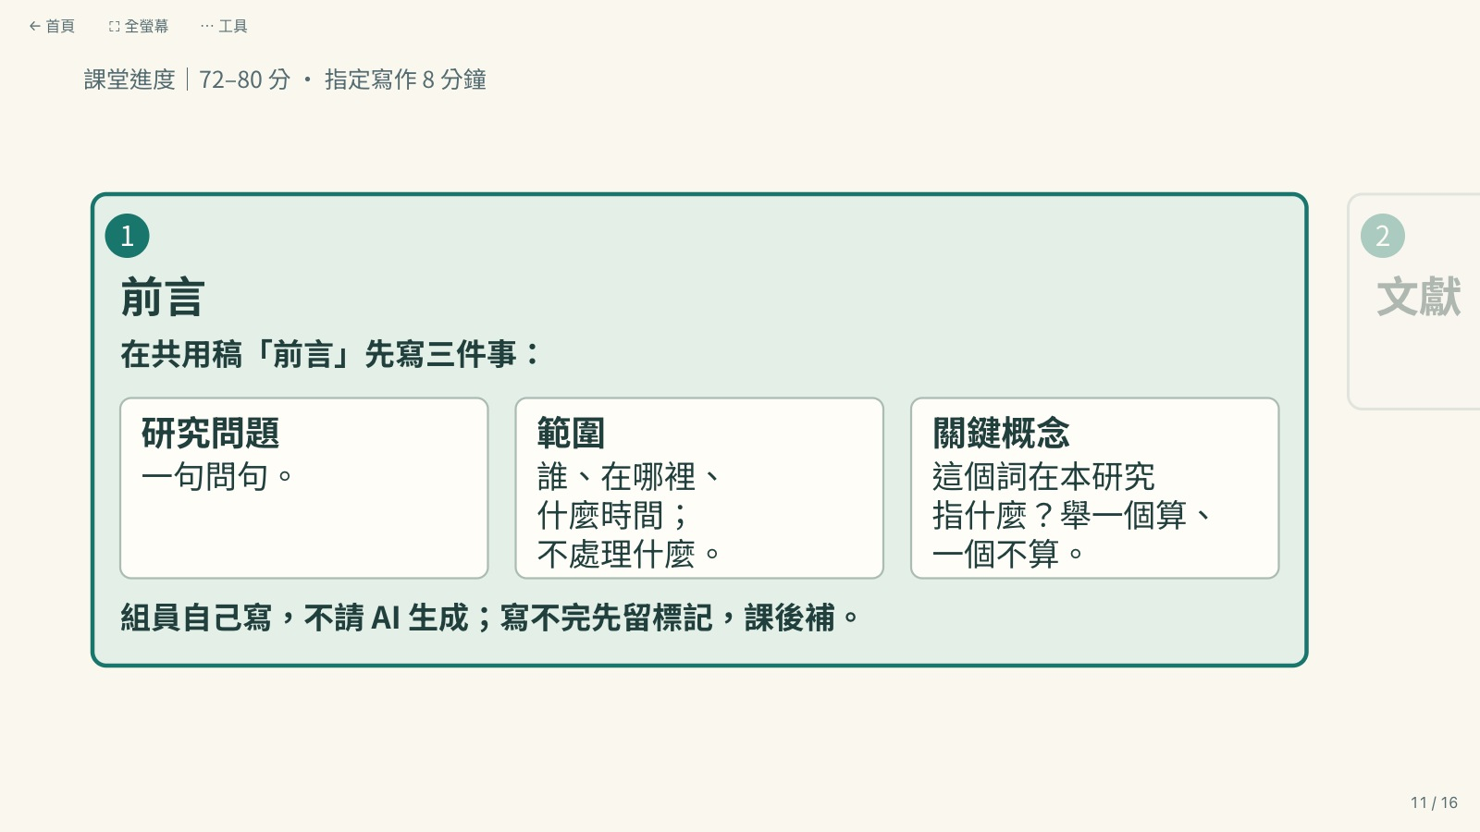
Notes:
[主課] HTML P11｜寫作：前言裡的研究問題、範圍與概念｜揭露1/2
8分鐘指定寫作。入場沿用P7六部分文稿地圖，前言亮起；右鍵一次從同一個前言區塊推近，停穩後三項寫作要求同屏，再開始8分鐘計時，停住讓學生寫作。三人可分寫三段再互讀，但每人要讀過全部。完成後再前進一次拉遠回全文，留下本頁任務摘要，不代表已完成；下一次前進進P12。左鍵回前一步；P完整閱讀顯示寫作面，收回P回原進度。參考文獻依實際引用更新，讀過未引用者留閱讀紀錄。組員自己寫，不請AI生成；寫不完先留標記，課後補。
課堂進度｜72–80 分 · 指定寫作 8 分鐘 寫作：前言裡的研究問題、範圍與概念 回到 P7 同一份文稿｜這一頁寫在哪裡？ 本頁寫前言；引用來源與文末對上 1 前言 壹、前言 在共用稿「前言」先寫三件事： 研究問題 一句問句。 範圍 誰、在哪裡、什麼時間；不處理什麼。 關鍵概念 這個詞在本研究指什麼？舉一個算、一個不算。 組員自己寫，不請 AI 生成；寫不完先留標記，課後補。 2 文獻 貳、文獻探討 3 方法 參、研究方法 4 分析 肆、研究分析與結果 5 結論 伍、研究結論與建議 6 參考文獻 陸、參考文獻 本頁寫作位置｜前言：研究問題、範圍、關鍵概念 參考文獻隨實際引用更新；地圖不表示各組已完成。
靜態備援：逐揭露各一頁；計時器及可點連結請使用 HTML。

Slide 22
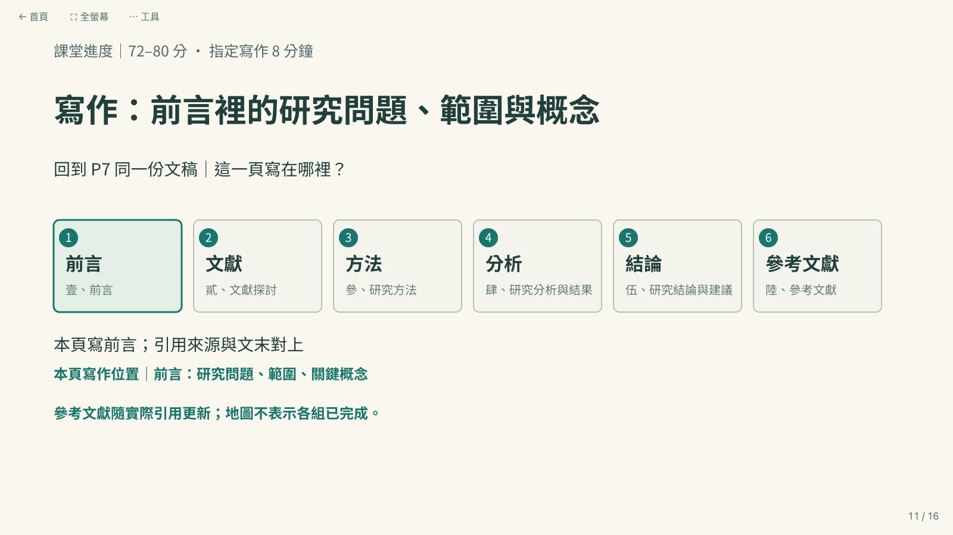
Notes:
[主課] HTML P11｜寫作：前言裡的研究問題、範圍與概念｜揭露2/2
8分鐘指定寫作。入場沿用P7六部分文稿地圖，前言亮起；右鍵一次從同一個前言區塊推近，停穩後三項寫作要求同屏，再開始8分鐘計時，停住讓學生寫作。三人可分寫三段再互讀，但每人要讀過全部。完成後再前進一次拉遠回全文，留下本頁任務摘要，不代表已完成；下一次前進進P12。左鍵回前一步；P完整閱讀顯示寫作面，收回P回原進度。參考文獻依實際引用更新，讀過未引用者留閱讀紀錄。組員自己寫，不請AI生成；寫不完先留標記，課後補。
課堂進度｜72–80 分 · 指定寫作 8 分鐘 寫作：前言裡的研究問題、範圍與概念 回到 P7 同一份文稿｜這一頁寫在哪裡？ 本頁寫前言；引用來源與文末對上 1 前言 壹、前言 在共用稿「前言」先寫三件事： 研究問題 一句問句。 範圍 誰、在哪裡、什麼時間；不處理什麼。 關鍵概念 這個詞在本研究指什麼？舉一個算、一個不算。 組員自己寫，不請 AI 生成；寫不完先留標記，課後補。 2 文獻 貳、文獻探討 3 方法 參、研究方法 4 分析 肆、研究分析與結果 5 結論 伍、研究結論與建議 6 參考文獻 陸、參考文獻 本頁寫作位置｜前言：研究問題、範圍、關鍵概念 參考文獻隨實際引用更新；地圖不表示各組已完成。
靜態備援：逐揭露各一頁；計時器及可點連結請使用 HTML。

Slide 23
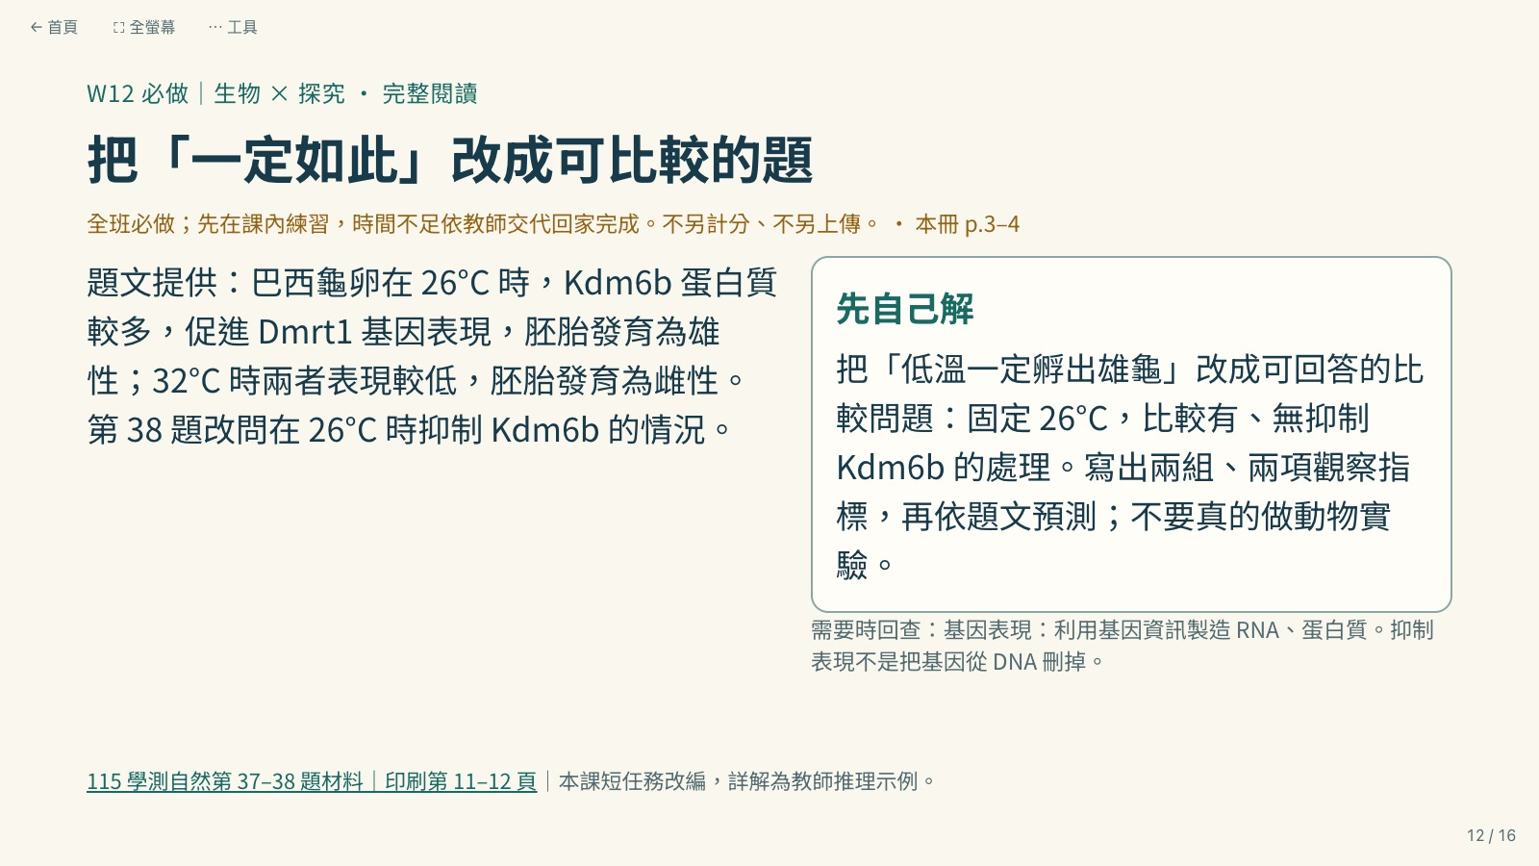
Notes:
[主課] HTML P12｜把「一定如此」改成可比較的題｜揭露0/0
學科遷移12分：先4分鐘自己解，練習把模糊的「一定如此」改成可比較的題——這正是今天釐清問題與概念的同一個動作。
W12 必做｜生物 × 探究 · 完整閱讀 把「一定如此」改成可比較的題 全班必做；先在課內練習，時間不足依教師交代回家完成。不另計分、不另上傳。 · 本冊 p.3–4 題文提供：巴西龜卵在 26°C 時，Kdm6b 蛋白質較多，促進 Dmrt1 基因表現，胚胎發育為雄性；32°C 時兩者表現較低，胚胎發育為雌性。第 38 題改問在 26°C 時抑制 Kdm6b 的情況。 先自己解 把「低溫一定孵出雄龜」改成可回答的比較問題：固定 26°C，比較有、無抑制 Kdm6b 的處理。寫出兩組、兩項觀察指標，再依題文預測；不要真的做動物實驗。 需要時回查：基因表現：利用基因資訊製造 RNA、蛋白質。抑制表現不是把基因從 DNA 刪掉。 115 學測自然第 37–38 題材料｜印刷第 11–12 頁｜本課短任務改編，詳解為教師推理示例。
靜態備援：逐揭露各一頁；計時器及可點連結請使用 HTML。

Slide 24
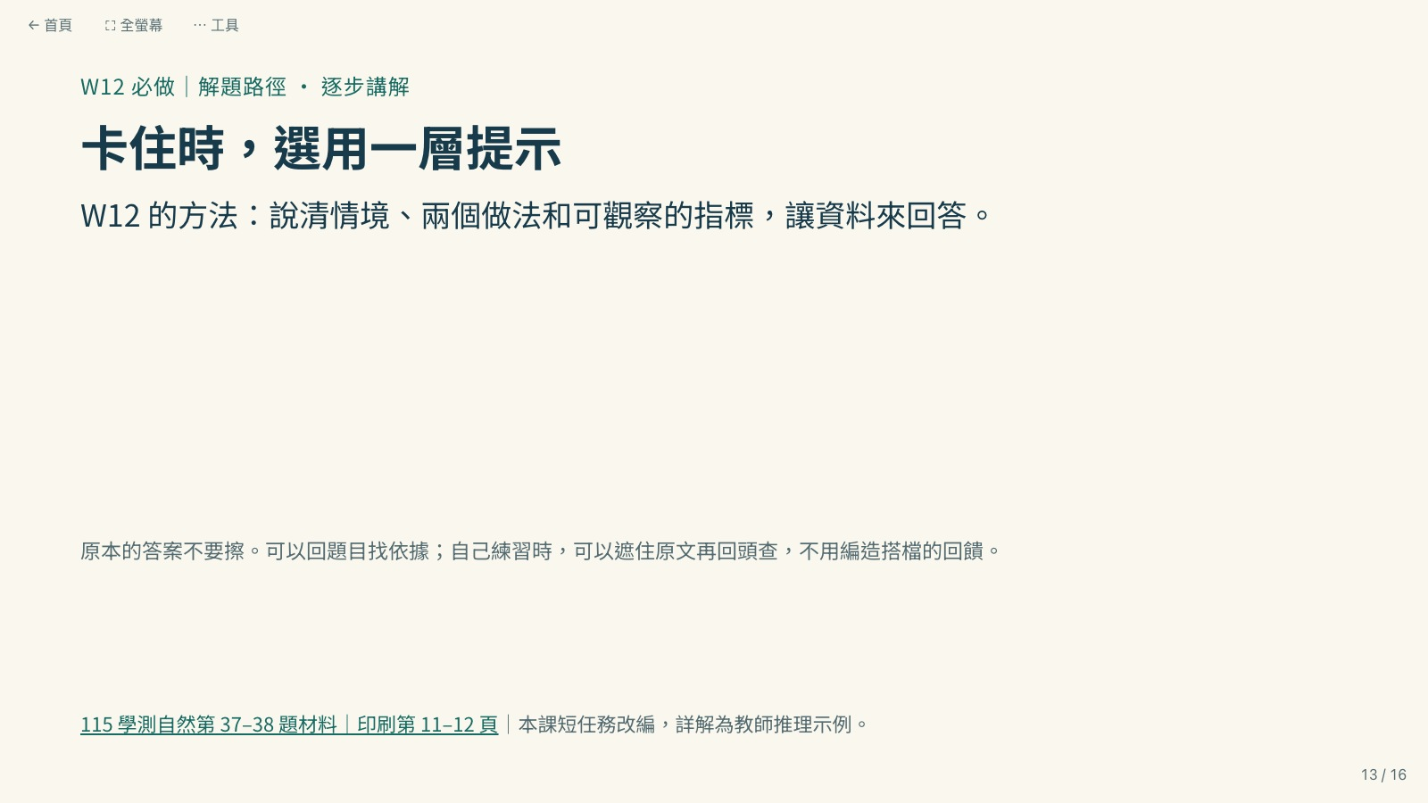
Notes:
[主課] HTML P13｜卡住時，選用一層提示｜揭露0/3
4分鐘：需要時選用一層提示；原本答案不要擦。
W12 必做｜解題路徑 · 逐步講解 卡住時，選用一層提示 W12 的方法：說清情境、兩個做法和可觀察的指標，讓資料來回答。 原本的答案不要擦。可以回題目找依據；自己練習時，可以遮住原文再回頭查，不用編造搭檔的回饋。 115 學測自然第 37–38 題材料｜印刷第 11–12 頁｜本課短任務改編，詳解為教師推理示例。
靜態備援：逐揭露各一頁；計時器及可點連結請使用 HTML。

Slide 25
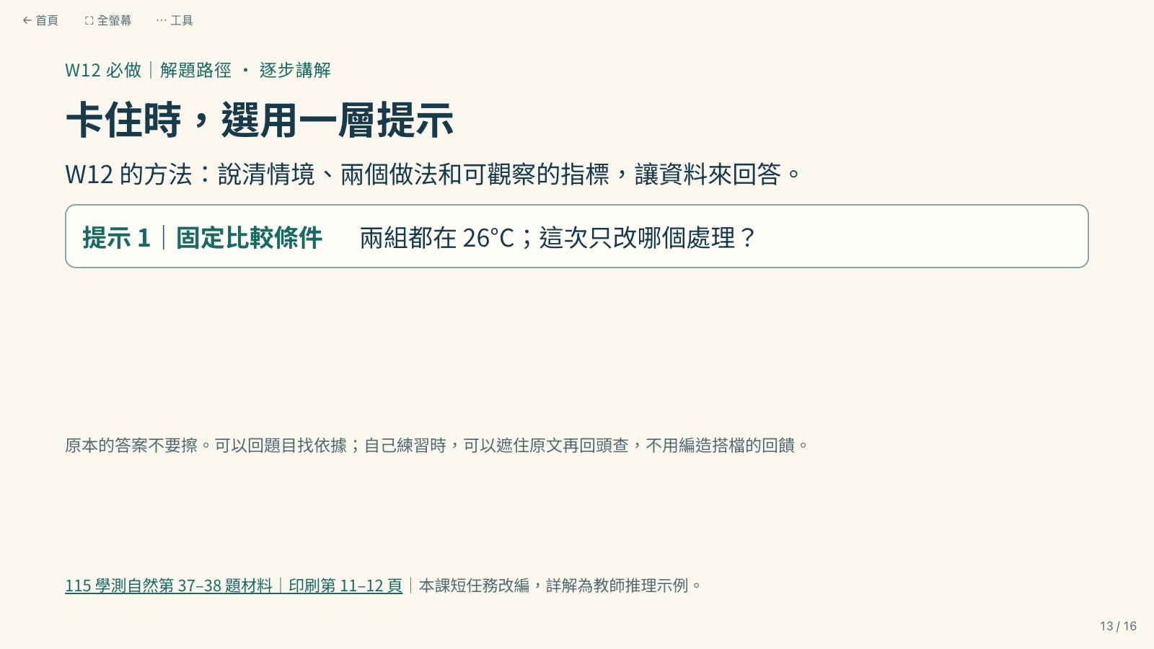
Notes:
[主課] HTML P13｜卡住時，選用一層提示｜揭露1/3
4分鐘：需要時選用一層提示；原本答案不要擦。
W12 必做｜解題路徑 · 逐步講解 卡住時，選用一層提示 W12 的方法：說清情境、兩個做法和可觀察的指標，讓資料來回答。 提示 1｜固定比較條件 兩組都在 26°C；這次只改哪個處理？ 原本的答案不要擦。可以回題目找依據；自己練習時，可以遮住原文再回頭查，不用編造搭檔的回饋。 115 學測自然第 37–38 題材料｜印刷第 11–12 頁｜本課短任務改編，詳解為教師推理示例。
靜態備援：逐揭露各一頁；計時器及可點連結請使用 HTML。

Slide 26
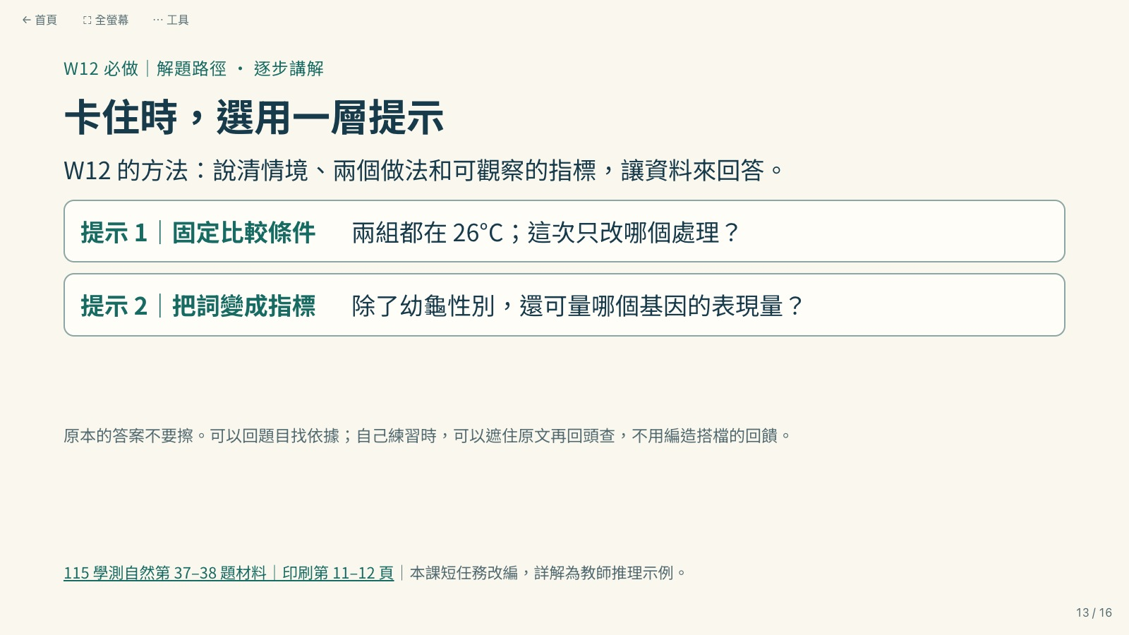
Notes:
[主課] HTML P13｜卡住時，選用一層提示｜揭露2/3
4分鐘：需要時選用一層提示；原本答案不要擦。
W12 必做｜解題路徑 · 逐步講解 卡住時，選用一層提示 W12 的方法：說清情境、兩個做法和可觀察的指標，讓資料來回答。 提示 1｜固定比較條件 兩組都在 26°C；這次只改哪個處理？ 提示 2｜把詞變成指標 除了幼龜性別，還可量哪個基因的表現量？ 原本的答案不要擦。可以回題目找依據；自己練習時，可以遮住原文再回頭查，不用編造搭檔的回饋。 115 學測自然第 37–38 題材料｜印刷第 11–12 頁｜本課短任務改編，詳解為教師推理示例。
靜態備援：逐揭露各一頁；計時器及可點連結請使用 HTML。

Slide 27
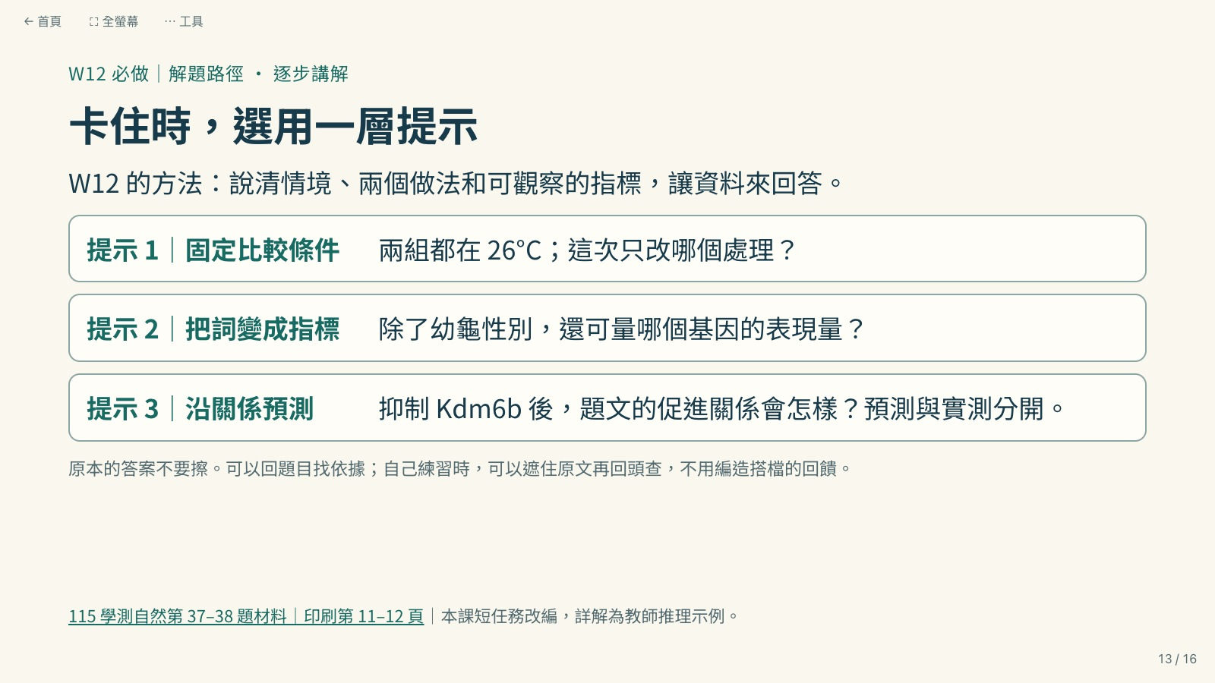
Notes:
[主課] HTML P13｜卡住時，選用一層提示｜揭露3/3
4分鐘：需要時選用一層提示；原本答案不要擦。
W12 必做｜解題路徑 · 逐步講解 卡住時，選用一層提示 W12 的方法：說清情境、兩個做法和可觀察的指標，讓資料來回答。 提示 1｜固定比較條件 兩組都在 26°C；這次只改哪個處理？ 提示 2｜把詞變成指標 除了幼龜性別，還可量哪個基因的表現量？ 提示 3｜沿關係預測 抑制 Kdm6b 後，題文的促進關係會怎樣？預測與實測分開。 原本的答案不要擦。可以回題目找依據；自己練習時，可以遮住原文再回頭查，不用編造搭檔的回饋。 115 學測自然第 37–38 題材料｜印刷第 11–12 頁｜本課短任務改編，詳解為教師推理示例。
靜態備援：逐揭露各一頁；計時器及可點連結請使用 HTML。

Slide 28
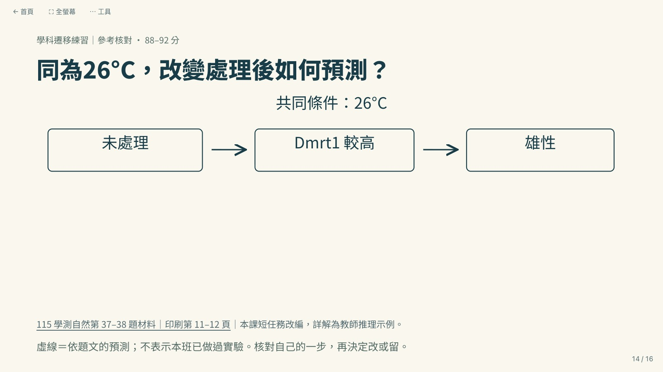
Notes:
[主課] HTML P14｜同為26°C，改變處理後如何預測？｜揭露0/2
4分鐘核對與自己決定改留。
學科遷移練習｜參考核對 · 88–92 分 同為26°C，改變處理後如何預測？ 共同條件：26°C 未處理 Dmrt1 較高 雄性 115 學測自然第 37–38 題材料｜印刷第 11–12 頁｜本課短任務改編，詳解為教師推理示例。 虛線＝依題文的預測；不表示本班已做過實驗。核對自己的一步，再決定改或留。
靜態備援：逐揭露各一頁；計時器及可點連結請使用 HTML。

Slide 29
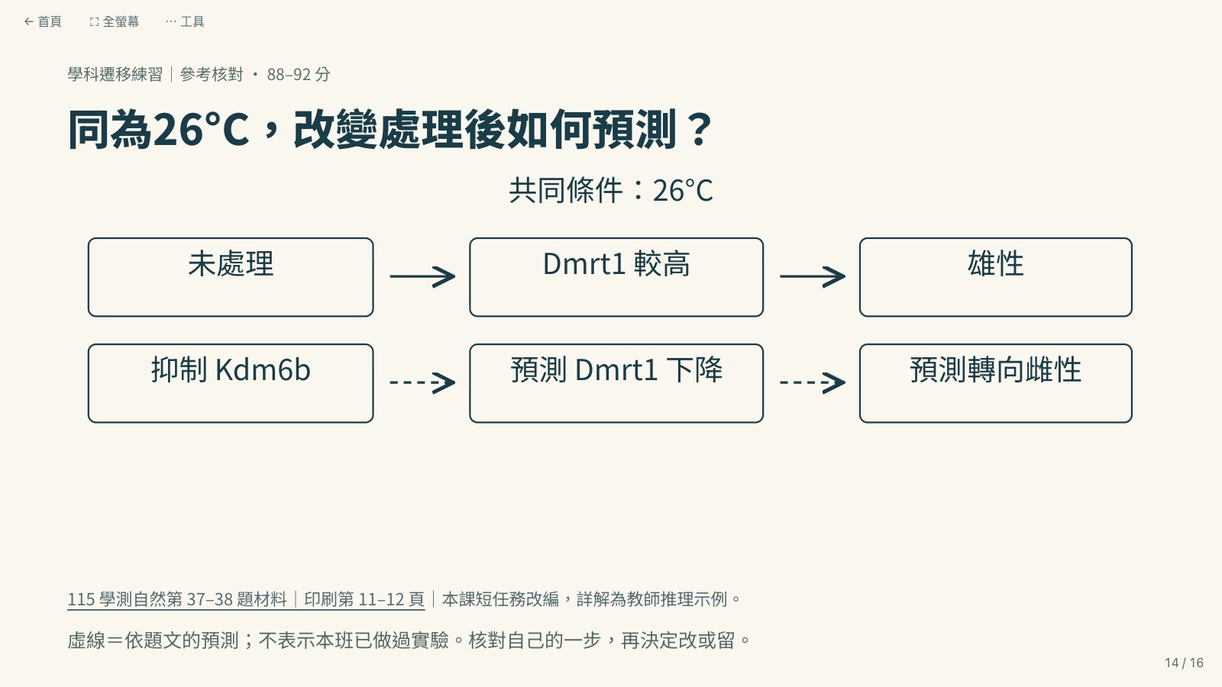
Notes:
[主課] HTML P14｜同為26°C，改變處理後如何預測？｜揭露1/2
4分鐘核對與自己決定改留。
學科遷移練習｜參考核對 · 88–92 分 同為26°C，改變處理後如何預測？ 共同條件：26°C 未處理 Dmrt1 較高 雄性 抑制 Kdm6b 預測 Dmrt1 下降 預測轉向雌性 115 學測自然第 37–38 題材料｜印刷第 11–12 頁｜本課短任務改編，詳解為教師推理示例。 虛線＝依題文的預測；不表示本班已做過實驗。核對自己的一步，再決定改或留。
靜態備援：逐揭露各一頁；計時器及可點連結請使用 HTML。

Slide 30
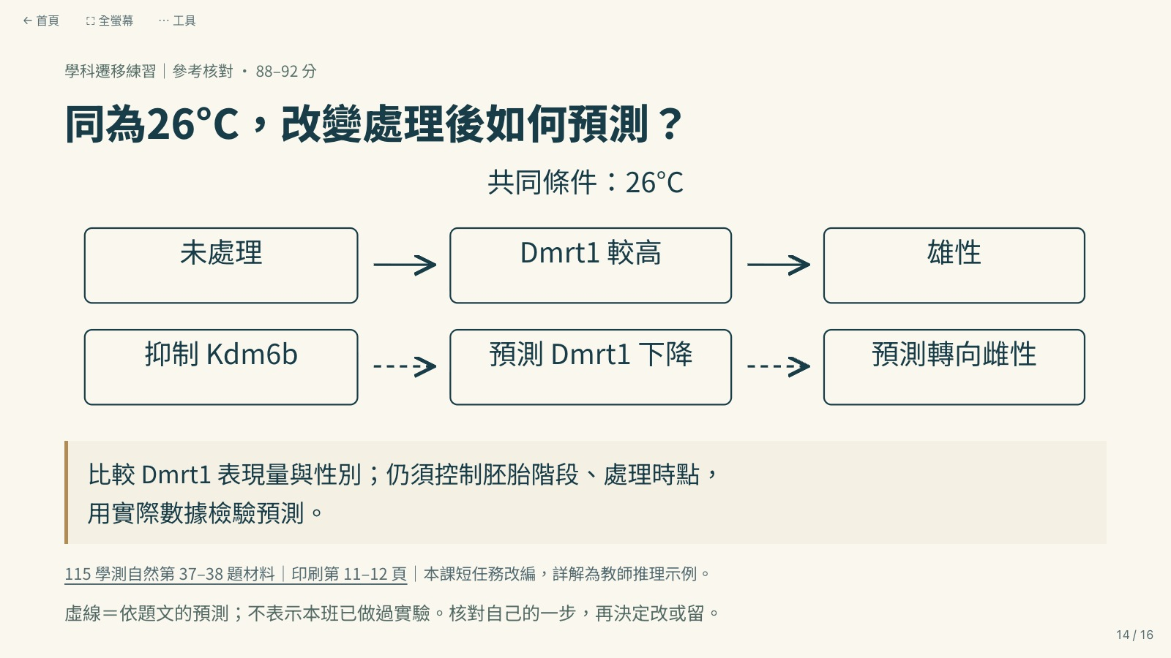
Notes:
[主課] HTML P14｜同為26°C，改變處理後如何預測？｜揭露2/2
4分鐘核對與自己決定改留。
學科遷移練習｜參考核對 · 88–92 分 同為26°C，改變處理後如何預測？ 共同條件：26°C 未處理 Dmrt1 較高 雄性 抑制 Kdm6b 預測 Dmrt1 下降 預測轉向雌性 比較 Dmrt1 表現量與性別；仍須控制胚胎階段、處理時點， 用實際數據檢驗預測。 115 學測自然第 37–38 題材料｜印刷第 11–12 頁｜本課短任務改編，詳解為教師推理示例。 虛線＝依題文的預測；不表示本班已做過實驗。核對自己的一步，再決定改或留。
靜態備援：逐揭露各一頁；計時器及可點連結請使用 HTML。

Slide 31
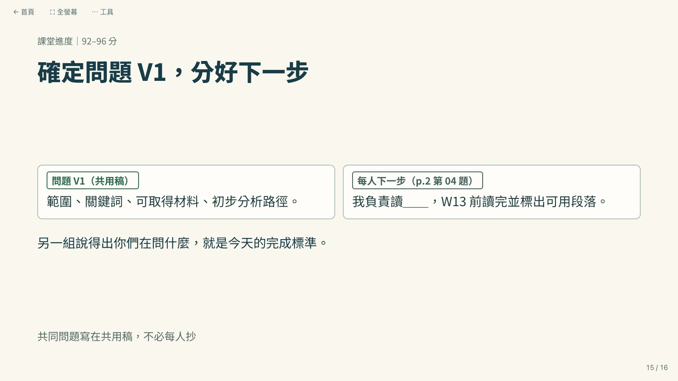
Notes:
[主課] HTML P15｜確定問題 V1，分好下一步｜揭露0/0
4分鐘。每人寫下自己負責讀的材料；分工閱讀，不每人再交一份進度報告。
課堂進度｜92–96 分 確定問題 V1，分好下一步 問題 V1（共用稿） 範圍、關鍵詞、可取得材料、初步分析路徑。 每人下一步（p.2 第 04 題） 我負責讀＿＿，W13 前讀完並標出可用段落。 另一組說得出你們在問什麼，就是今天的完成標準。 共同問題寫在共用稿，不必每人抄
靜態備援：逐揭露各一頁；計時器及可點連結請使用 HTML。

Slide 32
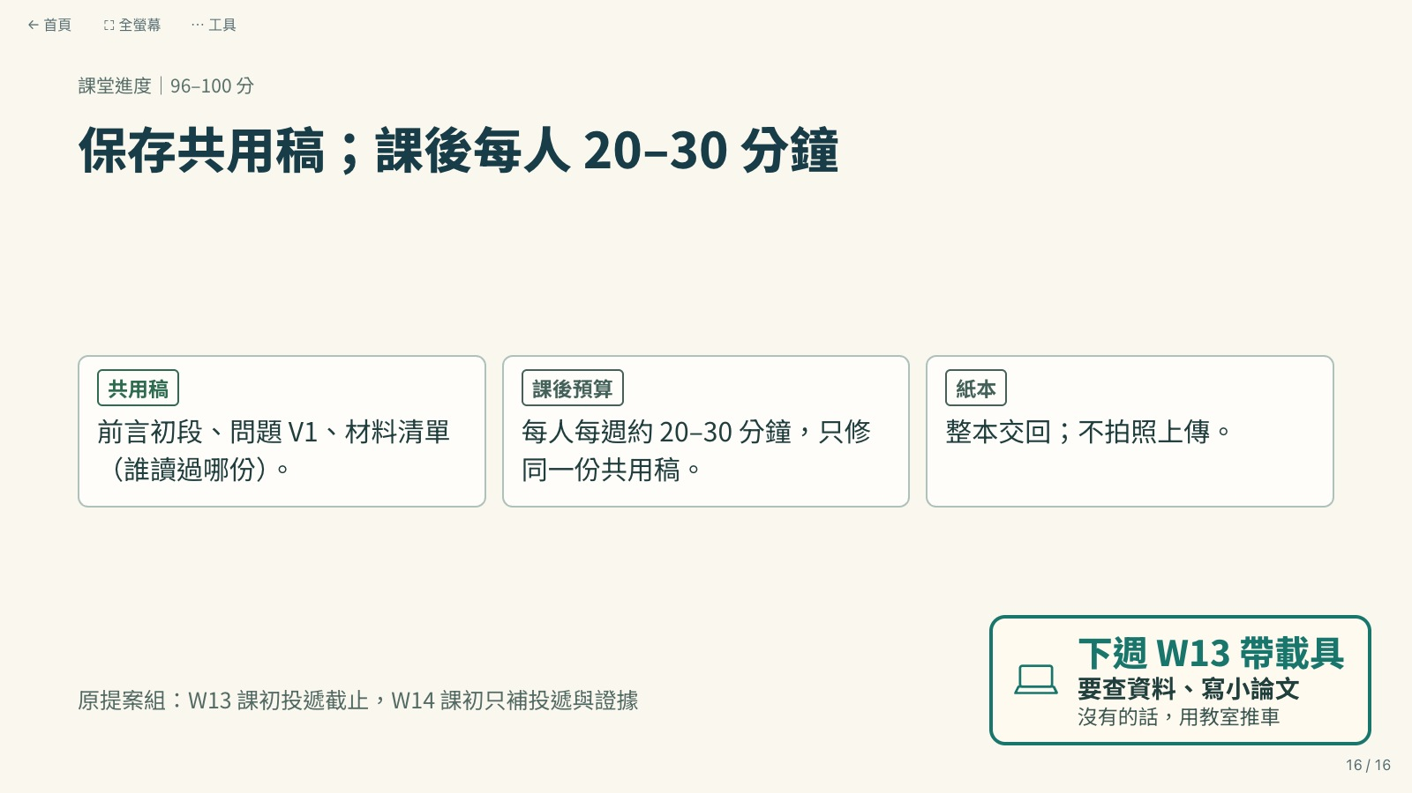
Notes:
[主課] HTML P16｜保存共用稿；課後每人 20–30 分鐘｜揭露0/0
提醒下週帶載具並說用途（筆電、平板、手機都能操作；自己的比學校推車穩）；沒有的用教室前面的推車。4分鐘。公告課後工作預算：W12–W15每人每週20–30分鐘，不按工時計分；不能把未讀完的AI摘要湊成正文。紙本整本交回。
課堂進度｜96–100 分 保存共用稿；課後每人 20–30 分鐘 共用稿 前言初段、問題 V1、材料清單（誰讀過哪份）。 課後預算 每人每週約 20–30 分鐘，只修同一份共用稿。 紙本 整本交回；不拍照上傳。 原提案組：W13 課初投遞截止，W14 課初只補投遞與證據 下週 W13 帶載具 要查資料、寫小論文 沒有的話，用教室推車
靜態備援：逐揭露各一頁；計時器及可點連結請使用 HTML。

